Slide 1
SoC_Peri_Lecture04 Clock과 Reset & GPIO
Notes:
오늘 수업은 soc에서 가장 기본이 되는 클럭과 리셋 그리고 GPIO에 대해 알아 보겠습니다.

Slide 2
Agenda
System Clock and Reset 이해 및 시뮬레이션
Clock 개념이해
Clock generator, Counter를 이용한 모듈 시뮬레이션
Reset의 개념
Reset 시뮬레이션
SoC 설계에서 GPIO 입출력 회로 구조 이해 및 시뮬레이션
Logic Level, CMOS Transistors, Push–Pull Output (Digital), Tri-state Output, Open-collector/Open-drain Output
GPIO에 대한 이해 및 시뮬레이션
SoC에서 사용되는 GPIO 구성요소
GPIO제어 구조
GPIO 레지스터 맵 구조
Q&A
Notes:
오늘 수업의 주요 목차 입니다.
System Clock and Reset 이해 및 시뮬레이션
Clock 개념이해
Clock generator, Counter를 이용한 모듈 시뮬레이션
Reset의 개념
Reset 시뮬레이션
SoC 설계에서 GPIO 입출력 회로 구조 이해 및 시뮬레이션
( Logic Level, CMOS Transistors, Push–Pull Output (Digital), Tri-state Output, Open-collector/Open-drain Output)
GPIO에 대한 이해 및 시뮬레이션
SoC에서 사용되는 GPIO 구성요소
GPIO제어 구조
GPIO 레지스터 맵 구조

Slide 3
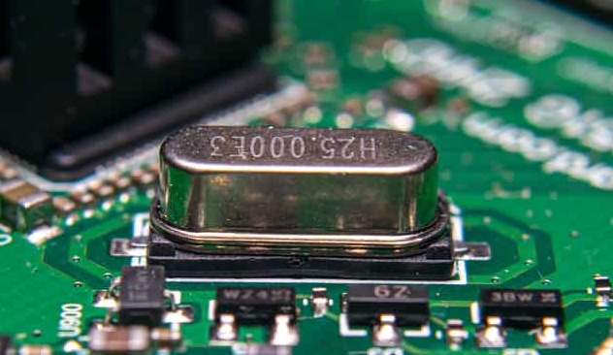
SoC 기본 System Clock 이해하기 - 클록(clock)의 기본개념
디지털 전자 시스템에서 클록은 시스템의 상태 업데이트를 위한 기준 신호, 일종의 "심장 박동" 역할
클록 신호는 일반적으로 오실레이터(예: 수정 발진기)에 의해 생성되며, 주기적으로 높은 상태와 낮은 상태 간을 빠르게 전환하여 메모리와 로직이 동시에 업데이트되도록 합니다. 이를 통해 경합 조건(race condition)을 방지하고 안정적인 회로 동작을 보장합니다
Notes:
클럭과 리셋은 디지털 시스템의 작동 타이밍과 초기화를 제어하는 데 필수적인 역할을 담당합니다. 적절한 클록과 리셋 설계는 안정적인 SoC 구현의 기반이 되며, 잘못된 구현은 시뮬레이션부터 실제 하드웨어 작동까지 다양한 문제를 야기할 수 있습니다.
클록(clk)은 디지털 전자 시스템에서 클록은 시스템의 상태 업데이트를 위한 기준 신호이며, 일종의 "심장 박동" 역할을 합니다. 클록 신호는 일반적으로 오실레이터(예: 수정 발진기)에 의해 생성되며, 주기적으로 높은 상태와 낮은 상태 간을 빠르게 전환하여 메모리와 로직이 동시에 업데이트되도록 합니다. 이를 통해 경합 조건(race condition)을 방지하고 안정적인 회로 동작을 보장합니다
디지털 시스템에서 데이터 처리의 타이밍을 제어하는 주기적인 신호입니다. 주파수와 주기를 통해 신호의 반복속도와 시간 등을 나타내며, 디지털 회로의 동작 속도를 결정합니다1. 클록은 시스템 내의 다양한 요소들이 동기화되어 작동할 수 있도록 하는 중요한 역할을 담당합니다.
SoC 설계에서 클록은 일반적으로 칩 외부에서 생성되어 칩 내부로 들어옵니다. 칩에 들어온 클록은 Crystal을 통해 들어오며, PLL(Phase Locked Loop)과 같은 회로를 통해 클록의 위상(Phase), 주파수(Hz) 등을 조정하여 목적에 맞는 클록을 생성하고 칩 내부의 레지스터로 전달합니다12. 이렇게 생성된 클록 신호는 SoC 내의 다양한 모듈과 레지스터에 분배됩니다.
클록 시스템 설계
SoC에서의 클록 생성 및 분배
SoC에서 클록 생성은 복잡한 구조를 가질 수 있으며, 여러 소스로부터 파생된 클록들이 시스템의 기능을 가능하게 합니다. 클록 생성은 일반적으로 외부 소스(예: 크리스탈 클록)에서 시작하여 PLL을 통해 필요한 주파수로 구성됩니다3.
PLL은 외부에서 들어오는 클록 신호를 기반으로 다양한 주파수와 위상을 가진 클록을 생성할 수 있는 핵심 컴포넌트입니다. FPGA 설계에서는 Clocking Wizard와 같은 IP(Intellectual Property)를 사용하여 PLL 기능을 구현하는 경우가 많습니다
SoC(System-on-Chip) 설계에서 클럭은 다양한 주파수와 특성을 가진 여러 클럭 도메인을 필요로 하며, 주로 PLL(Phase-Locked Loop)을 이용해 생성된다.
일반적인 SoC의 클럭 생성 구조는 다음과 같다:
외부에서 입력된 기준 클럭(ref_clk)을 PLL의 입력으로 사용하여 원하는 주파수의 내부 클럭(pll_clk)을 생성한다.
생성된 PLL 출력 클럭을 기반으로, 분주 회로(divisor circuits) 및 기타 로직을 통해 필요한 내부 클럭들을 생성한다.
자동화된 알고리즘을 사용하여 Excel과 같은 표준 입력 파일로부터 Perl 스크립트를 통해 SystemVerilog RTL 코드, 검증을 위한 Assertions, Clock Constraints 등을 자동으로 생성할 수 있다

Slide 4
SoC 기본 System Clock 개념
항목 | 설명
클록 신호의 역할 | 디지털 시스템에서 모든 구성 요소(CPU, 메모리 등)의 동작을 동기화하며 데이터 전송과 명령 실행의 기준 신호 제공.
클록 트리 설계(CTS) | 클록 신호를 칩 내부의 모든 플립플롭과 레지스터에 균일하게 분배하도록 트리 구조를 설계. 지연 최소화와 신호 무결성 유지가 핵심.
클록 관리 유닛(CMU) | SoC에서 클록 소스와 각 모듈 간 클록 신호를 제어하며, 클록 온/오프 및 주파수 조정을 담당.
지터 관리 | 클록 신호의 시간적 변동을 최소화하여 정확한 타이밍 제공. PLL(Phase Locked Loop)과 같은 기술 활용.
저전력 설계 | 필요하지 않은 블록에 클록을 차단(Clock Gating)하여 전력 소비를 줄이고 시스템 효율성을 높임3.
자동화된 설계 도구 | 복잡한 SoC 설계를 위해 클록 트리 생성, 검증, 최적화를 자동화하는 EDA 도구 활용.
Notes:
Clock Tree Synthesis (CTS)는 디지털 회로 설계에서 매우 중요한 과정으로, 클럭 신호를 효과적으로 분배하기 위한 구조와 방법을 설계하는 것을 의미합니다.
CTS의 주된 목적은 클럭 신호의 지연을 최소화하고, 클럭 주파수에 따른 동기화를 유지하며, 모든 플립플롭과 레지스터가 동일한 클럭 신호를 받도록 하는 것입니다.
이는 VLSI 시스템의 성능과 안정성에 중대한 영향을 미칩니다.
CTS는 클럭 트리의 구조를 최적화하기 위해 다양한 알고리즘과 기법을 사용합니다.
이 과정에서 클럭 신호의 전파 지연, 전력 소비, 그리고 신호 무결성을 고려해야 합니다.
클럭 트리는 일반적으로 루트 노드(클럭 소스)에서 시작하여 여러 레벨의 노드를 통해 하위 노드(플립플롭 및 레지스터)로 분기됩니다.
이러한 트리 구조는 클럭 신호가 지연 없이 모든 노드에 도달하도록 설계되어야 합니다.
CTS는 디지털 회로 설계의 초기 단계에서부터 시작되며, 설계의 복잡성과 크기에 따라 여러 가지 접근 방법이 적용될 수 있습니다.
예를 들어, 작은 회로에서는 간단한 트리 구조가 적합할 수 있지만, 대규모 VLSI 칩에서는 복잡한 알고리즘과 시뮬레이션 기법이 필요합니다.
이 과정은 일반적으로 설계 자동화 도구를 사용하여 수행되며, 최적의 클럭 트리 구조를 찾기 위해 다양한 최적화 기법이 적용됩니다
저전력 설계 Clock Gating은 불필요한 클럭 신호를 차단하여 전력 소비를 줄이는 기술입니다.
CTS와 비교할 때, Clock Gating은 클럭 신호의 분배보다는 클럭의 사용을 최적화하는 데 중점을 둡니다.
CTS는 클럭 신호의 지연과 동기화를 최적화하는 반면, Clock Gating은 전력 효율성을 높이는 데 중점을 둡니다.

Slide 5
Clock 설계시 주의 사항
항목 | 설명 | 고려사항
클록 소스 선택 | 클록 신호를 생성하기 위해 사용되는 소스 (XTAL, PLL, RC 오실레이터 등) | 주파수 정확도, 전력 소비, 비용, 안정성
클록 트리 설계 | 클록 신호를 SoC 내부의 다양한 블록으로 분배하는 구조 | 균일한 시간 지연, 낮은 지터(Jitter), 신호 무결성 유지
클록 도메인 분리 | 서로 다른 주파수로 동작하는 클록 도메인을 분리하여 설계 | 교차 클록 도메인(CCD) 문제 해결, 동기화 회로 삽입
PLL(Phase Locked Loop) | 다양한 주파수의 고정밀 클록을 생성하기 위한 회로 | 주파수 변환 범위, 안정성, 지터 최소화
저전력 모드 지원 | 저전력 상태에서 클록 속도를 낮추거나 비활성화하여 전력 소비를 줄임 | 전환 속도, 복구 시간
자동화된 클록 생성 | 복잡한 SoC 설계를 위해 자동화된 알고리즘을 통해 클록 구조를 생성 | RTL 코드 생성, 검증용 어설션(assertion), 제약 조건 관리
신호 무결성 유지 | 클록 신호의 품질을 유지하여 시스템의 안정적인 동작 보장 | EMI(전자기 간섭) 최소화, PCB 레이아웃 최적화
지터(Jitter) 관리 | 클록 신호의 시간적 변동을 최소화하여 정확한 타이밍 제공 | PLL 설계 최적화, 고품질 오실레이터 사용
클록 게이팅 (Clock Gating) | 필요하지 않은 블록에 클록을 차단하여 전력 소비를 줄임 | 동적 전력 관리 (Dynamic Power Management), 타이밍 분석
테스트 및 디버깅 | 클록 시스템의 기능 검증 및 오류 수정 | 프로브 삽입, 시뮬레이션 및 하드웨어 디버깅 도구 활용
Notes:
클럭 시스템 설계에서 중요한 항목과 고려사항을 정리하면 다음과 같습니다:
클럭 소스 선택 클럭 신호를 생성하기 위해 사용되는 소스는 XTAL(크리스탈), PLL(Phase Locked Loop), RC 오실레이터 등 다양한 방식이 있습니다. 클럭 소스를 선택할 때는 주파수 정확도, 전력 소비, 비용, 안정성과 같은 요소를 고려해야 합니다.
클럭 트리 설계 클럭 신호를 SoC 내부의 다양한 블록으로 균일하게 분배하기 위해 클럭 트리를 설계합니다. 이 과정에서 균일한 시간 지연, 낮은 지터(Jitter), 신호 무결성을 유지하는 것이 중요합니다.
클럭 도메인 분리 서로 다른 주파수로 동작하는 클럭 도메인을 분리하여 설계해야 합니다. 이는 교차 클럭 도메인(CDC) 문제를 해결하고 동기화 회로를 삽입하여 안정성을 보장합니다.
PLL(Phase Locked Loop) PLL은 다양한 주파수의 고정밀 클럭을 생성하기 위한 회로입니다. PLL 설계 시에는 주파수 변환 범위, 안정성, 지터 최소화와 같은 요소를 고려해야 합니다.
저전력 모드 지원 저전력 상태에서는 클럭 속도를 낮추거나 비활성화하여 전력 소비를 줄이는 기능이 필요합니다. 이때 전환 속도와 복구 시간을 고려해야 합니다.
자동화된 클럭 생성 복잡한 SoC 설계를 위해 자동화된 알고리즘을 통해 클럭 구조를 생성할 수 있습니다. 이를 통해 RTL 코드 생성, 검증용 어설션(assertion), 제약 조건 관리 등이 가능해집니다.
신호 무결성 유지 클럭 신호의 품질을 유지하여 시스템의 안정적인 동작을 보장해야 합니다. 이를 위해 EMI(전자기 간섭)를 최소화하고 PCB 레이아웃을 최적화해야 합니다.
지터(Jitter) 관리 클럭 신호의 시간적 변동을 최소화하여 정확한 타이밍을 제공합니다. 이를 위해 PLL 설계를 최적화하거나 고품질 오실레이터를 사용하는 것이 중요합니다.
클럭 게이팅(Clock Gating) 필요하지 않은 블록에 클럭 신호를 차단하여 동적 전력 관리를 수행합니다. 타이밍 분석과 동적 전력 관리 기법을 활용하여 효율적으로 구현할 수 있습니다.
테스트 및 디버깅 클럭 시스템의 기능 검증 및 오류 수정을 위해 프로브 삽입, 시뮬레이션 및 하드웨어 디버깅 도구를 활용해야 합니다.
위 요소들은 안정적이고 효율적인 클럭 시스템 설계를 위해 반드시 고려되어야 하며, 각 항목은 상호 연관되어 SoC 설계의 성능과 품질에 영향을 미칩니다.

Slide 6
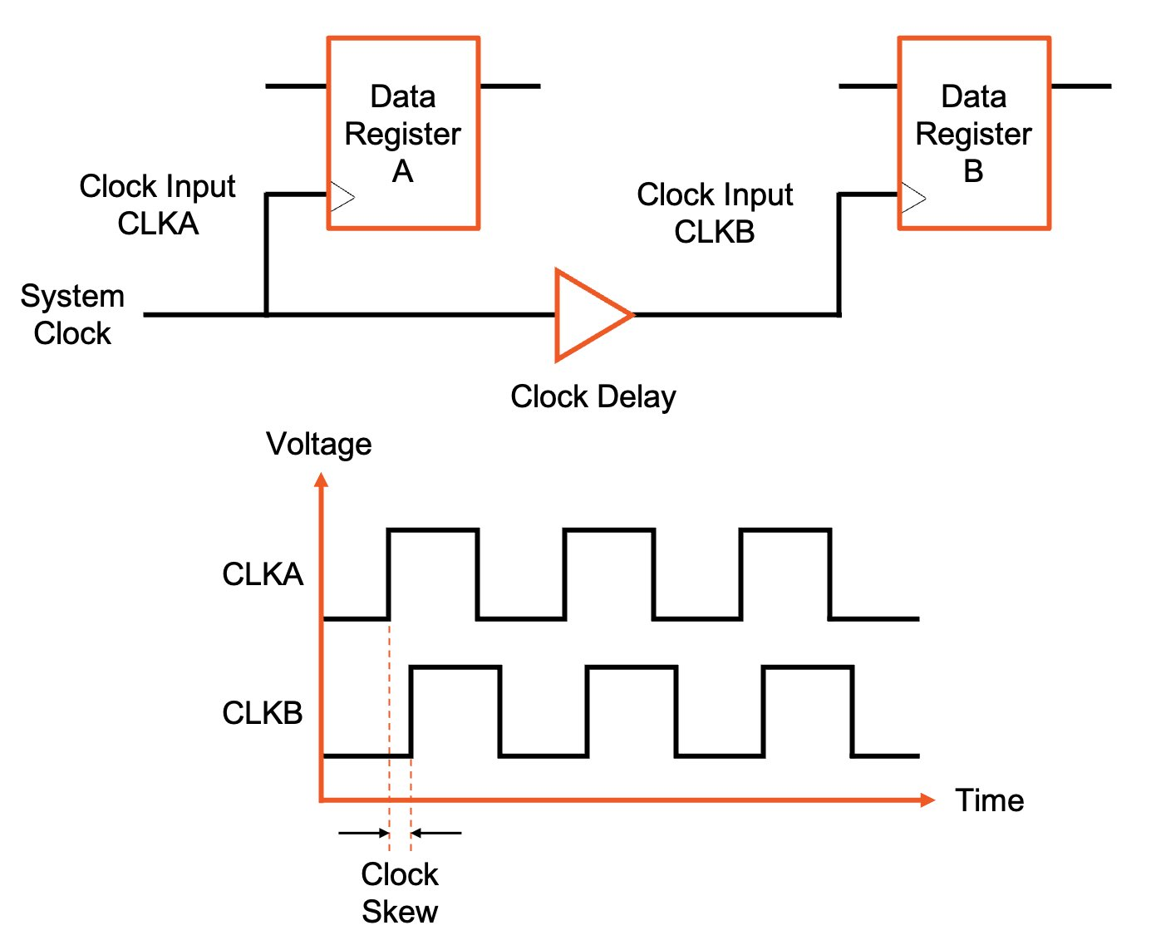
SoC 기본 System Clock 설계 시 주의할 점
물리적 거리때문에 clock오차가 발생, Clock Skew, buffer를 추가해 맞춘다
Notes:
클록 생성기 설계 시 주의할 점은 Blocking assignment를 사용해야 하며, NonBlocking assignment는 사용하지 말아야 합니다.
시작 신호(time-0)는 Low로 권장되며, negedge로 초기화해야 합니다. 또한 start_delay 사용을 권장합니다.
클록 스큐와 버퍼 사용
SoC 내에서 클록을 사용하는 각 레지스터는 클록 소스와의 물리적 거리 차이로 인해 클록 신호가 도달하는 시간에 차이(스큐, Skew)가 발생합니다.
이러한 스큐를 줄이기 위해 버퍼(Buffer)를 사용하여 클록이 빨리 도달하는 레지스터에는 지연을 주어 타이밍을 맞추는 방법을 사용합니다
또한 Fan-out 문제도 고려해야 합니다.
Fan-out은 한 논리 게이트의 출력이 몇 개의 논리 게이트의 입력으로 들어갈 수 있는지를 나타내며, 출력단에 걸 수 있는 전류의 제한 때문에 중요합니다.
이 경우 버퍼를 배치하여 Fan-out을 증가시킬 수 있습니다

Slide 7
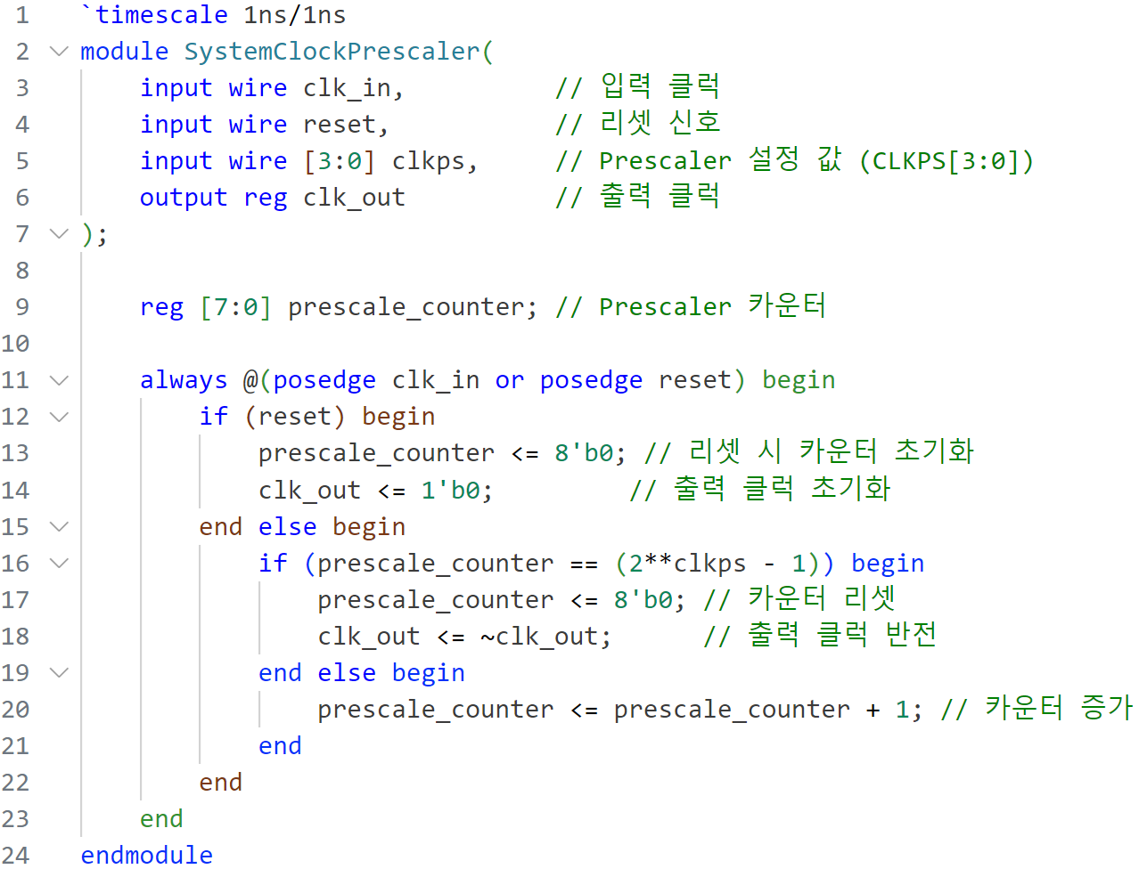
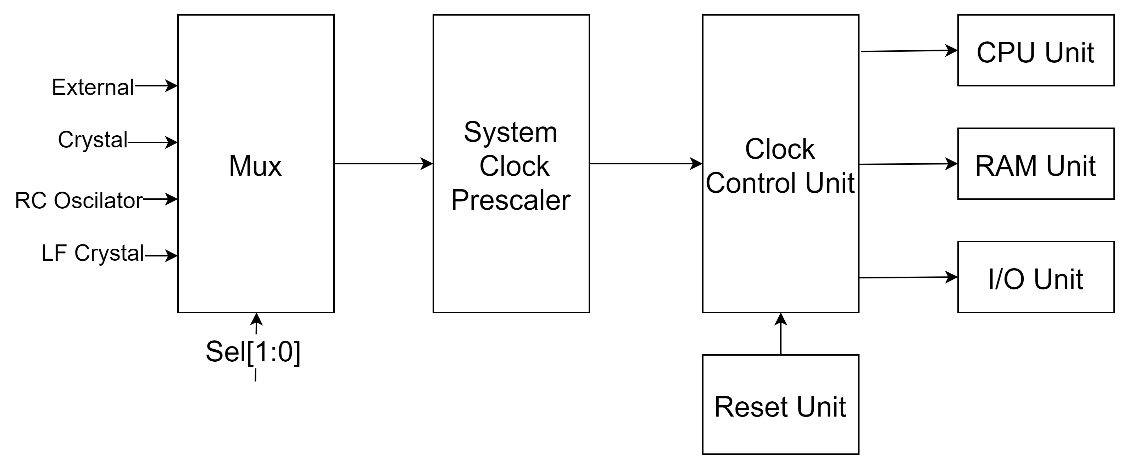
SoC 기본 System Clock 실습1-1
SoC에서의 클록 생성 및 분배
다음을 설계해 보시오
2
1
3
Notes:
클록은 디지털 시스템에서 데이터 처리의 타이밍을 제어하는 주기적인 신호입니다.
SoC 설계에서 클록은 일반적으로 칩 외부에서 생성되어 칩 내부로 들어옵니다. 칩에 들어온 클록은 Crystal을 통해 들어오며, PLL(Phase Locked Loop)과 같은 회로를 통해 클록의 위상(Phase), 주파수(Hz) 등을 조정하여 목적에 맞는 클록을 생성하고 칩 내부의 레지스터로 전달합니다.
이렇게 생성된 클록 신호는 SoC 내의 다양한 모듈과 레지스터에 분배됩니다.
클록 시스템 설계
SoC에서의 클록 생성 및 분배
SoC에서 클록 생성은 복잡한 구조를 가질 수 있으며, 여러 소스로부터 파생된 클록들이 시스템의 기능을 가능하게 합니다.
클록 생성은 일반적으로 외부 소스(예: external, 크리스탈, RC oscilator, LF등)에서 시작하여 필요한 주파수로 구성됩니다.
SoC에서의 클록 생성 및 분배 예제 입니다.
System clock prescaler를 설계해 보시오
이 코드는 **클럭 분주기(Prescaler)**와 **클럭 제어 유닛(Clock Control Unit)**을 구현하여 입력 클럭을 원하는 주파수로 나누고, 이를 CPU와 I/O 클럭으로 출력하는 구조를 보여줍니다.
1. SystemClockPrescaler 모듈
역할의 역할은 입력 클럭(clk_in)을 기반으로 Prescaler 설정 값(clkps)에 따라 출력 클럭(clk_out)을 생성합니다.
Prescaler 설정 값은 클럭 분주 비율을 결정하며, 이를 통해 클럭 주파수를 낮춥니다.
2번의 clkps에 의해 Prescaler 설정 값(4비트). 클럭 분주 비율을 결정합니다.
입력 클럭(clk_in)의 상승 엣지에서 Prescaler 카운터를 증가시킵니다.
3번에서 보시면 카운터 값이 (2**clkps – 1)에 도달하면 카운터를 초기화하고, 출력 클럭(clk_out)을 반전시킵니다.
이를 통해 출력 클럭의 주기를 입력 클럭의 (2**clkps) 배로 설정합니다.
clk_out로 분주된 출력 클럭이 생성됩니다.

Slide 8
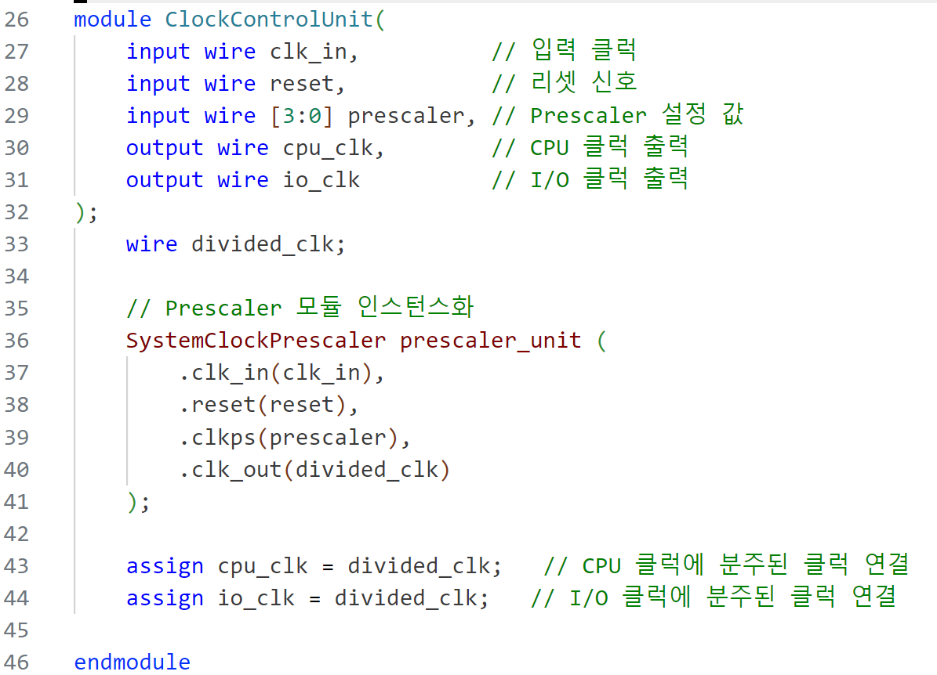
SoC 기본 System Clock 실습1-2
SoC에서의 클록 생성 및 분배
다음을 설계해 보시오
1
Notes:
SoC에서의 클록 생성 및 분배 예제 입니다.
Clock control unit를 설계해 보시오
Clock control unit은 System Clock Prescaler 모듈을 인스턴스화하여 입력 클럭을 원하는 주파수로 나누고,
CPU와 I/O에서 사용할 두 개의 동일한 출력 클럭을 생성합니다.
SystemClockPrescaler 모듈을 사용하여 입력 클럭을 분주하고, 결과를 내부 신호로 저장합니다.
출력 CPU와 I/O에서 동일한 분주된 클럭을 사용하므로 이를 각각 cpu_clk와 io_clk에 연결합니다.

Slide 9
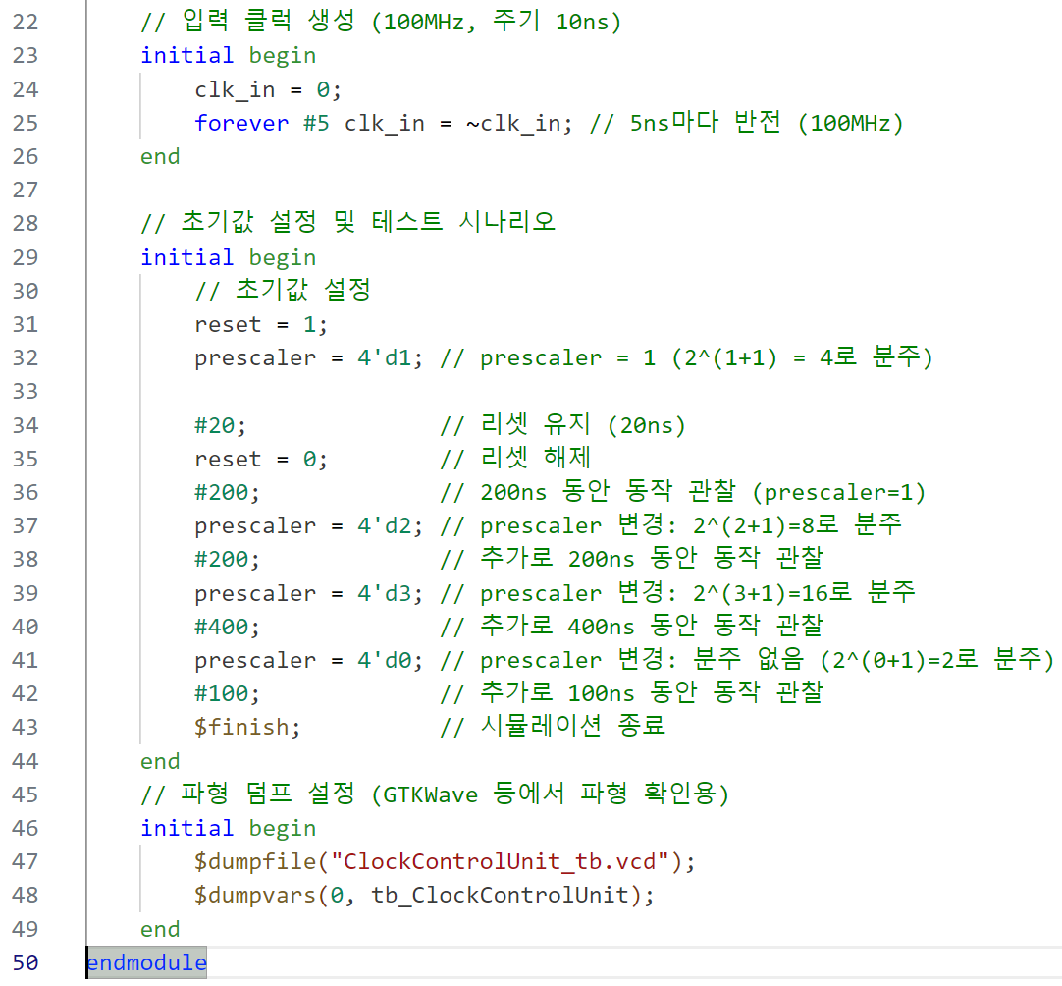
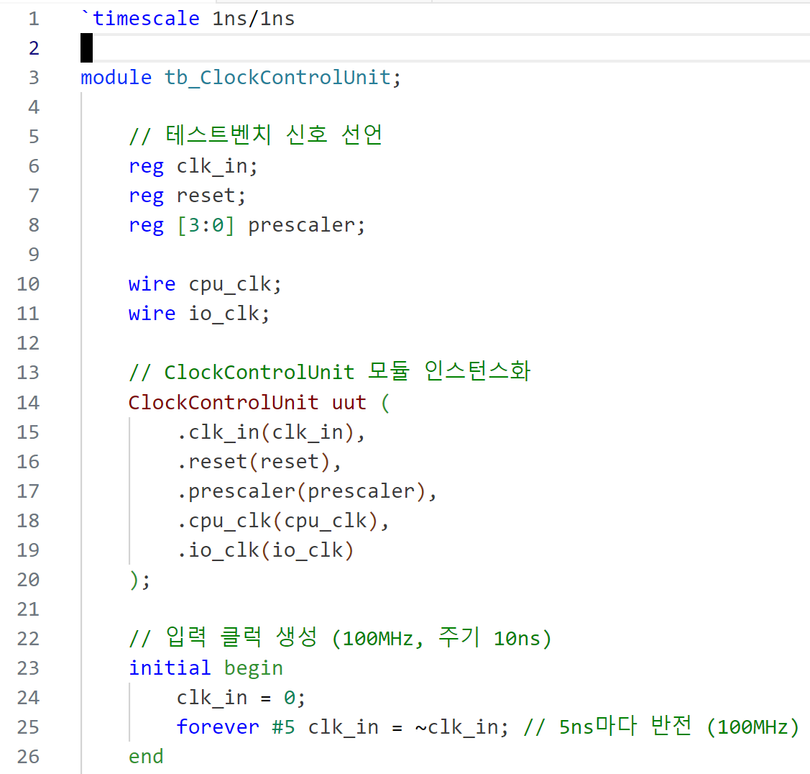
SoC 기본 System Clock 실습1 시뮬레이션
시뮬레이션 하십시오
Notes:
SoC에서의 클록 생성 및 분배 테스트 벤치 예제 입니다.
시뮬레이션 해보십시오
시뮬레이션 시나리오는 다음과 같습니다.
입력 클럭: 100MHz (clk_in)
Prescaler 설정 값 (prescaler):
4'd1: 출력은 입력의 1/4 주파수(25MHz).
4'd2: 출력은 입력의 1/8 주파수(12.5MHz).
4'd3: 출력은 입력의 1/16 주파수(6.25MHz).

Slide 10
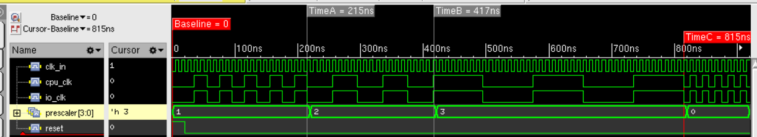
SoC 기본 System Clock 실습1 – 시뮬레이션 결과
4분주
8분주
16분주
Notes:
다양한 prescaler 값을 설정하여 각 경우의 분주된 클럭 출력을 확인합니다.
사용된 값:
prescaler=1: 입력 클럭의 주파수 100M를 4분주하여 25M
prescaler=2: 입력 클럭의 주파수를 8로 분주 12.5MM
Prescaler=3: 입력 클럭의 주파수를 16로 분주 6.25M
출력 결과를 확인하십시오.

Slide 11
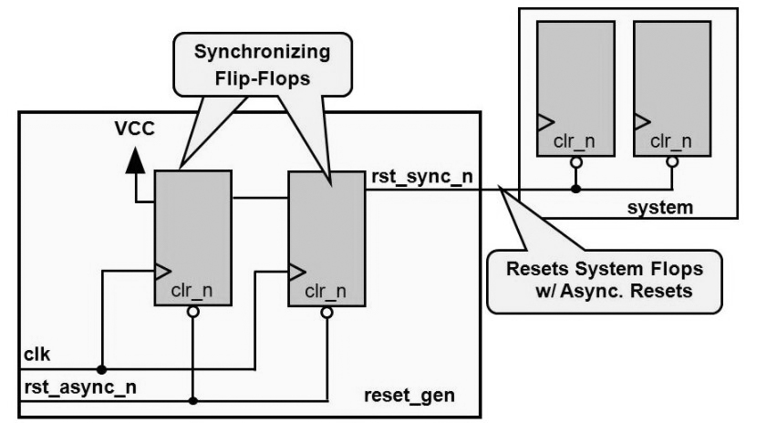
SoC 기본 Reset 이해하기
항목 | 설명
리셋의 정의 | 디지털 회로를 초기 상태로 강제 설정하여 정상적인 동작을 보장하는 신호. 시스템을 "알려진 상태"로 만듦
리셋의 필요성 | - 칩 초기화 시 정상 동작 보장 - 비정상 상태(예: 클럭 손실, 통신 오류)에서 복구
리셋의 유형 | - 동기식 리셋(Synchronous Reset): 클럭 신호에 동기화되어 동작 - 비동기식 리셋(Asynchronous Reset): 클럭 신호와 무관하게 즉시 동작
동기식 리셋 특징 | - 클럭 엣지에서만 리셋 신호 샘플링. - 메타스테이블 문제 없음. - 클럭 신호가 필요
비동기식 리셋 특징 | - 클럭 없이 즉시 리셋 가능. - 빠른 초기화. - 메타스테이블 및 글리치 발생 가능성 있음
리셋 설계 시 고려사항 | - 모든 플립플롭을 리셋할지 여부. - 리셋 트리 구조 및 타이밍 검증. - 멀티 클럭 도메인에서의 리셋 처리
리셋의 주요 사용 사례 | - 전원 켜짐 초기화. - 통신 채널 재동기화. - 사용자 버튼 리셋. - 워치독 타이머 만료 후 시스템 복구
리셋 관련 문제점 | - 비동기식 리셋 해제 시 메타스테이블 가능성. - 동기식 리셋은 클럭이 없으면 동작하지 않음
Notes:
리셋(Reset)의 기본 개념
리셋은 디지털 회로를 초기 상태로 강제 설정하여 정상적인 동작을 보장하는 중요한 신호입니다. 시스템이 전원이 켜질 때, 비정상 상태에서 복구할 때, 또는 특정 조건에서 동작을 재설정해야 할 때 사용됩니다. 리셋은 시스템의 모든 구성 요소를 "알려진 상태"로 초기화하여 예측 가능한 동작을 가능하게 합니다.
리셋(은 디지털 시스템을 초기 상태로 되돌리는 데 사용되는 1비트 신호입니다.
하드웨어는 컨트롤을 담당하는 FSM과 값을 저장하는 플립플롭으로 구성되는데, 리셋 신호는 FSM의 상태를 초기 상태로 되돌리고 플립플롭에 저장된 값을 초기화합니다. 적절한 리셋 구현은 시스템이 전원 켜짐 상태나 오류 상황에서 정확한 초기 상태로 복구될 수 있도록 보장합니다.
리셋의 필요성
리셋은 다음과 같은 이유로 필요합니다:
시스템 초기화: 전원이 켜질 때 모든 플립플롭과 레지스터를 초기 상태로 설정하여 정상적인 동작을 보장합니다.
비정상 상태 복구: 클럭 손실, 통신 오류, 또는 데이터 경합 등으로 인해 시스템이 비정상 상태에 빠질 경우 이를 복구합니다.
사용자 제어: 사용자 버튼이나 외부 신호를 통해 시스템을 재설정할 수 있도록 합니다.
리셋의 유형
리셋은 동작 방식에 따라 크게 두 가지로 나뉩니다:
동기식 리셋
클럭 신호와 동기화되어 동작하며, 클럭 엣지에서만 리셋 신호가 샘플링됩니다.
메타스테이블 문제를 방지할 수 있어 안정적입니다.
클럭 신호가 필요하므로 클럭이 없는 상태에서는 동작하지 않습니다.
비동기식 리셋
클럭 신호와 무관하게 즉시 동작하며, 빠른 초기화가 가능합니다.
클럭 없이도 리셋이 가능하므로 전원 켜짐 초기화에 적합합니다.
그러나 리셋 해제 시 메타스테이블 문제나 글리치(glitch)가 발생할 가능성이 있습니다.
리셋 설계 시 고려사항
리셋 대상 결정:
모든 플립플롭과 레지스터를 리셋할지 여부를 결정해야 합니다. 필요하지 않은 회로까지 리셋하면 설계 복잡성과 전력 소비가 증가할 수 있습니다.
리셋 트리 구조:
칩 내부에서 리셋 신호를 균일하게 분배하기 위해 리셋 트리를 설계해야 합니다.
타이밍 문제를 방지하기 위해 지연(skew)과 글리치를 최소화해야 합니다.
멀티 클럭 도메인 처리:
여러 클럭 도메인에서 리셋 신호를 사용할 경우, 각 도메인 간의 동기화를 보장해야 합니다.
비동기식 리셋을 사용하더라도 해제 시에는 각 도메인에서 동기화를 수행해야 합니다.
리셋의 주요 사용 사례
전원 켜짐 초기화: 시스템이 처음 전원이 켜질 때 모든 회로를 초기 상태로 설정합니다.
통신 채널 재동기화: 통신 오류가 발생했을 때 채널을 재설정하여 정상 상태로 복구합니다.
사용자 버튼 리셋: 사용자가 특정 버튼을 눌러 시스템을 수동으로 재설정할 수 있도록 지원합니다.
워치독 타이머 만료: 워치독 타이머가 만료되면 시스템을 자동으로 재설정하여 정상 상태로 복구합니다.
리셋 관련 문제점
비동기식 리셋 해제 문제:
비동기식 리셋은 활성화 시 즉시 동작하지만, 해제 시에는 메타스테이블 문제가 발생할 수 있습니다.
이를 해결하기 위해 비동기식 리셋 신호를 각 클럭 도메인에서 동기화해야 합니다.
동기식 리셋의 한계:
동기식 리셋은 클럭 신호가 없으면 동작하지 않으므로, 전원 켜짐 초기화에는 적합하지 않을 수 있습니다.
결론
리셋은 디지털 회로 설계에서 필수적인 요소로, 시스템의 안정성과 신뢰성을 보장합니다.
설계자는 시스템 요구사항에 따라 동기식 또는 비동기식 리셋 방식을 선택하고, 멀티 클럭 도메인 및 타이밍 문제를 고려하여 적절히 설계해야 합니다.

Slide 12
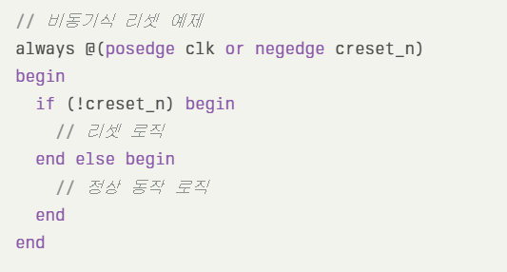
SoC 기본 Reset 이해하기
리셋(Reset)의 종류
비동기식 리셋(Asynchronous Reset): 클록 신호와 무관하게 즉시 작동하며, 빠른 리셋이 가능하지만 동기화 문제가 발생할 수 있습니다
Notes:
리셋(Reset)의 종류
비동기식 리셋 구현 방법은 예시와 같습니다.
클록 신호와 무관하게 즉시 작동하며, 빠른 리셋이 가능하지만 동기화 문제가 발생할 수 있습니다
Clk와 상관없이 creset_n 리셋이 발생하면 로직이 초기화 됩니다.

Slide 13
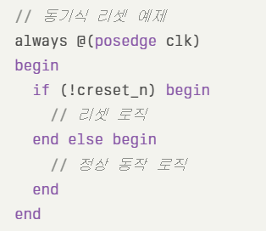
SoC 기본 Reset 이해하기
동기식 리셋(Synchronous Reset): 클록 신호에 동기화되어 작동하며, 리셋 시 다음 클록 에지에서 시스템이 초기화됩니다. 이 방식은 클록 도메인 내에서 일관된 동작을 보장합니다
Notes:
동기식 리셋은 클록 신호에 동기화되어 작동하며, 리셋 시 다음 클록 에지에서 시스템이 초기화됩니다.
이 방식은 클록 도메인 내에서 일관된 동작을 보장합니다

Slide 14
SoC에서의 리셋 설계 고려사항
ASIC 설계일반적 리셋의 활성화는 비동기적으로 하고 비활성화은 동기적으로 하는 것이 권장됩니다. 이는 메타안정성 문제를 방지하기 위함 입니다.
FPGA 설계에서는 활성화 비활성화 모두 동기적으로 처리하는 것이 일반적입니다
복잡한 시스템에서는 리셋 시퀀싱이 중요합니다.
다양한 모듈, 프로세서, 인터커넥트/버스 구조, 주변장치등이 함께 리셋되어야 하지만 비활성화 시에는 적절한 순서로 진행되어야 할 수 있습니다. 일반적으로 시스템의 리셋은 PLL이 잠기고 클록이 안정될 때까지 유지되어야 합니다
Notes:
ASIC 설계일반적 리셋의 활성화는 비동기적으로 하고 비활성화은 동기적으로 하는 것이 권장됩니다. 이는 메타안정성 문제를 방지하기 위함 입니다.
FPGA 설계에서는 활성화 비활성화 모두 동기적으로 처리하는 것이 일반적입니다
복잡한 시스템에서는 리셋 시퀀싱이 중요합니다.
다양한 모듈, 프로세서, 인터커넥트/버스 구조, 주변장치등이 함께 리셋되어야 하지만 비활성화 시에는 적절한 순서로 진행되어야 할 수 있습니다. 일반적으로 시스템의 리셋은 PLL이 잠기고 클록이 안정될 때까지 유지되어야 합니다

Slide 15
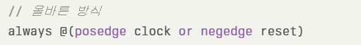
Verilog 구현 모범 사례
클록과 리셋의 코딩 가이드라인
Verilog에서 클록과 리셋을 구현할 때 다음과 같은 모범 사례를 따라야 합니다:
always 블록에서의 이벤트 리스트: 순차 회로의 always 블록에서 이벤트 리스트(sensitivity list)에는 클록과 리셋만 포함되어야 합니다
리셋 초기화: 모든 플립플롭은 반드시 리셋되어야 합니다. 리셋하지 않으면 초기 전원 인가 시 RS 플립플롭의 구조에 의해 초기값이 예측할 수 없게 됩니다.
Notes:
클록과 리셋의 코딩 가이드라인
Verilog에서 클록과 리셋을 구현할 때 다음과 같은 모범 사례를 따라야 합니다:
always 블록에서의 이벤트 리스트: 순차 회로의 always 블록에서 이벤트 리스트(sensitivity list)에는 클록과 리셋만 포함되어야 합니다
예시를 참조해주세요
리셋 초기화: 모든 플립플롭은 반드시 리셋되어야 합니다. 리셋하지 않으면 초기 전원 인가 시 RS 플립플롭의 구조에 의해 초기값이 예측할 수 없게 됩니다.

Slide 16
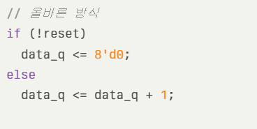
Verilog Reset구현 모범 사례
리셋 에지 타입: 리셋은 일반적으로 negative edge(negedge)를 사용합니다. 이는 셀 설계자가 일반적으로 negative edge로 리셋을 설계하기 때문입니다
클록 에지 타입: 클록은 positive edge(posedge)를 사용합니다. 칩 전체에서 일관되게 이 규칙을 준수해야 합니다
논블로킹 할당 사용: 순차 회로에서는 논블로킹 할당(non-blocking assignment, <=)을 사용합니다. 이는 begin-end 블록 내의 여러 문장이 동시에 수행되도록 하기 위함입니다
Notes:
리셋 에지 타입: 리셋은 일반적으로 negative edge를 사용합니다. 이는 셀 설계자가 일반적으로 negative edge로 리셋을 설계하기 때문입니다
클록 에지 타입: 클록은 positive edge를 사용합니다. 칩 전체에서 일관되게 이 규칙을 준수해야 합니다
논블로킹 할당 사용: 순차 회로에서는 논블로킹 할당, <=)을 사용합니다. 이는 begin-end 블록 내의 여러 문장이 동시에 수행되도록 하기 위함입니다
예시를 참조해주세요

Slide 17
데이터 경로와 제어 신호 리셋
SoC 설계에서 또 다른 중요한 고려사항은 데이터 경로(datapath)와 제어 신호에 대한 리셋 전략입니다. 일부 전문가들은 데이터 경로 레지스터를 리셋 불가능하게 만들면 리셋 팬아웃(fan-out)을 줄이고 설계의 논리 레벨을 줄일 수 있다고 주장합니다. 이는 혼잡하거나 큰 설계에서 도움이 될 수 있지만, 일반적으로 QoR(Quality of Results)에 미치는 영향은 적습니다.
데이터 신호보다는 제어 신호만 리셋하는 것이 더 나은 방법일 수 있습니다. 많은 제어 신호(예: valid 신호)는 명시적으로 필요할 때만 high 상태가 됩니다. 따라서 이러한 신호의 기본값을 비활성화 상태로 설정하고, 필요할 때만 덮어쓰는 방식이 효율적입니다
Notes:
SoC 설계에서 또 다른 중요한 고려사항은 데이터 경로(datapath)와 제어 신호에 대한 리셋 전략입니다. 일부 전문가들은 데이터 경로 레지스터를 리셋 불가능하게 만들면 리셋 팬아웃(fan-out)을 줄이고 설계의 논리 레벨을 줄일 수 있다고 주장합니다. 이는 혼잡하거나 큰 설계에서 도움이 될 수 있지만, 일반적으로 QoR(Quality of Results)에 미치는 영향은 적습니다.
데이터 신호보다는 제어 신호만 리셋하는 것이 더 나은 방법일 수 있습니다. 많은 제어 신호(예: valid 신호)는 명시적으로 필요할 때만 high 상태가 됩니다. 따라서 이러한 신호의 기본값을 비활성화 상태로 설정하고, 필요할 때만 덮어쓰는 방식이 효율적입니다

Slide 18
일반적인 문제와 해결 방법
타이밍 문제
리셋과 관련된 타이밍 문제는 SoC 설계에서 흔히 발생합니다. 특히 비동기 리셋을 사용할 때 Recovery Time과 Removal Time이라는 중요한 타이밍 매개변수가 있습니다
Recovery Time: 리셋이 해제된 후 다음 활성 클록 에지까지 필요한 최소 시간
Removal Time: 클록 에지 이후에 리셋이 해제될 수 있는 최소 요구 시간
이러한 타이밍 요구사항을 충족하지 못하면 metastability 문제가 발생할 수 있습니다.
도구 해석 문제
FPGA 설계 도구는 신호 이름에 따라 리셋의 극성을 해석할 수 있습니다.
예를 들어, '_n' 접미사가 있는 이름은 active-low 리셋을 나타냅니다. 이로 인해 도구가 associate clock check를 켜거나 끄는 등의 동작이 달라질 수 있습니다
Notes:
타이밍 문제
리셋과 관련된 타이밍 문제는 SoC 설계에서 흔히 발생합니다. 특히 비동기 리셋을 사용할 때 Recovery Time과 Removal Time이라는 중요한 타이밍 매개변수가 있습니다
Recovery Time: 리셋이 해제된 후 다음 활성 클록 에지까지 필요한 최소 시간
Removal Time: 클록 에지 이후에 리셋이 해제될 수 있는 최소 요구 시간
이러한 타이밍 요구사항을 충족하지 못하면 metastability 문제가 발생할 수 있습니다.
도구 해석 문제
FPGA 설계 도구는 신호 이름에 따라 리셋의 극성을 해석할 수 있습니다.
예를 들어, '_n' 접미사가 있는 이름은 active-low 리셋을 나타냅니다. 이로 인해 도구가 associate clock check를 켜거나 끄는 등의 동작이 달라질 수 있습니다

Slide 19
System Clock and Reset - 결론
Verilog를 사용한 SoC 설계에서 클록과 리셋은 시스템의 안정성과 성능에 직접적인 영향을 미치는 핵심 요소입니다. 적절한 클록 생성 및 분배, 그리고 신중한 리셋 전략은 안정적인 SoC 구현의 기반이 됩니다.
클록은 일반적으로 positive edge를 사용하고, 리셋은 negative edge를 사용하는 일관된 방식을 전체 설계에서 유지해야 합니다. 또한 always 블록의 이벤트 리스트에는 클록과 리셋만 포함되어야 하며, 순차 회로에서는 논블로킹 할당을 사용해야 합니다.
ASIC과 FPGA 설계에서는 리셋 전략이 다를 수 있으며, 복잡한 시스템에서는 리셋 시퀀싱이 중요합니다. 또한 클록 도메인 크로싱에서는 리셋이 각 도메인에 맞게 적절히 동기화되어야 합니다.
이러한 모범 사례를 따르면 안정적이고 예측 가능한 동작을 하는 SoC를 설계할 수 있으며, 시뮬레이션부터 실제 하드웨어 작동까지 문제를 줄일 수 있습니다
Notes:
결론
Verilog를 사용한 SoC 설계에서 클록과 리셋은 시스템의 안정성과 성능에 직접적인 영향을 미치는 핵심 요소입니다. 적절한 클록 생성 및 분배, 그리고 신중한 리셋 전략은 안정적인 SoC 구현의 기반이 됩니다.
클록은 일반적으로 positive edge를 사용하고, 리셋은 negative edge를 사용하는 일관된 방식을 전체 설계에서 유지해야 합니다. 또한 always 블록의 이벤트 리스트에는 클록과 리셋만 포함되어야 하며, 순차 회로에서는 논블로킹 할당을 사용해야 합니다.
ASIC과 FPGA 설계에서는 리셋 전략이 다를 수 있으며, 복잡한 시스템에서는 리셋 시퀀싱이 중요합니다. 또한 클록 도메인 크로싱에서는 리셋이 각 도메인에 맞게 적절히 동기화되어야 합니다.
이러한 모범 사례를 따르면 안정적이고 예측 가능한 동작을 하는 SoC를 설계할 수 있으며, 시뮬레이션부터 실제 하드웨어 작동까지 문제를 줄일 수 있습니다

Slide 20
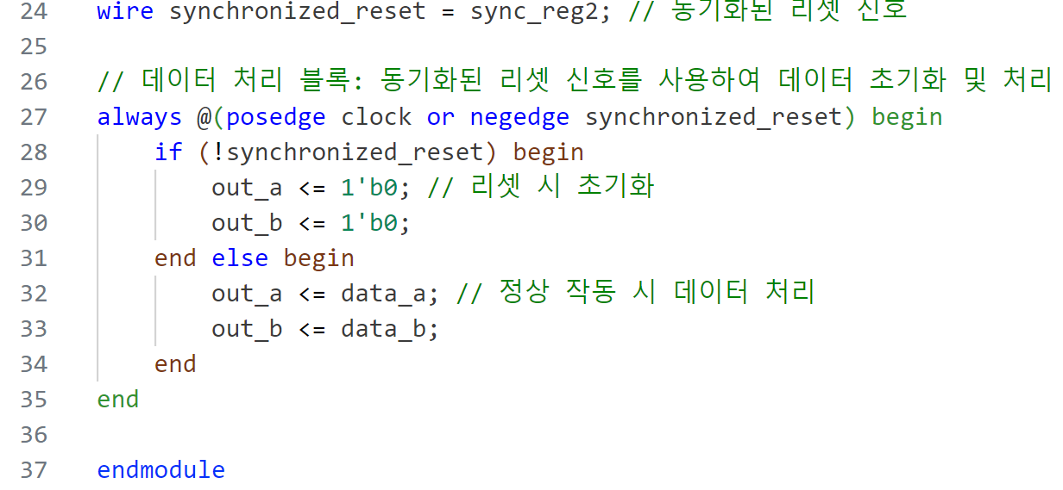
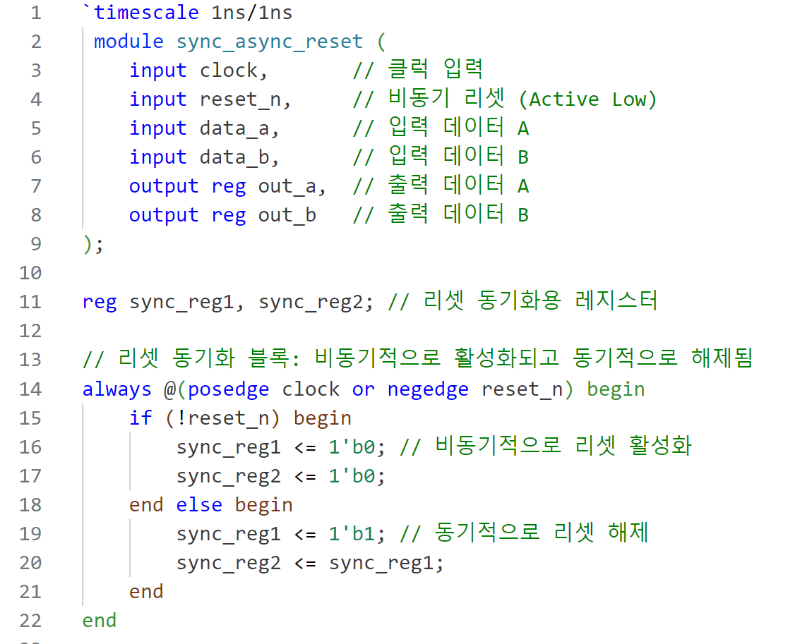
SoC 기본 Reset - 실습2
SoC에서의 리셋
다음을 설계해 보시오
2
1
Notes:
SoC에서의 리셋 예제 입니다.
1은 리셋 동기화 블록입니다
reset_n(비동기 리셋 신호)가 Low로 활성화되면, sync_reg1과 sync_reg2가 즉시 초기화된다.
이후 클럭 상승 엣지에서 sync_reg1과 sync_reg2를 통해 리셋 신호가 동기적으로 해제된다.
2는 데이터 처리 블록에서 동기화된 리셋 신호를 사용한 예입니다.
동기화된 리셋 신호(synchronized_reset)가 Low일 때 출력 데이터를 초기화한다.
정상적인 클럭 상승 엣지에서 입력 데이터를 출력으로 전달한다.
이 로직의 장점은
즉각적인 리셋 활성화가 가능합니다. 비동기적으로 리셋이 활성화되므로 빠른 반응성을 제공한다.
안정적인 리셋 해제도 가능합니다. 리셋 해제가 클럭과 동기화되어 메타스태빌리티 문제를 방지한다.
타이밍 분석 용이성이 용이합니다. 동기식 회로로 간주되므로 타이밍 분석 및 검증이 간단하다.

Slide 21
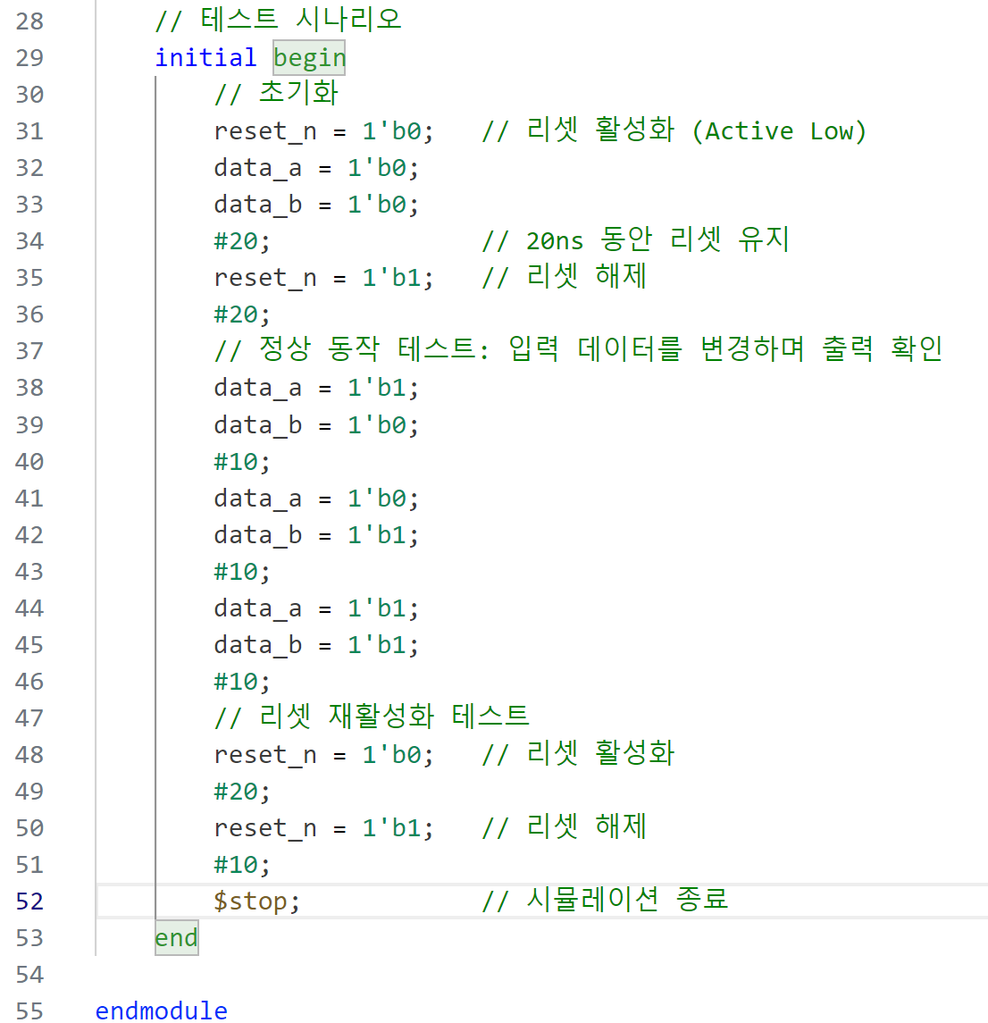
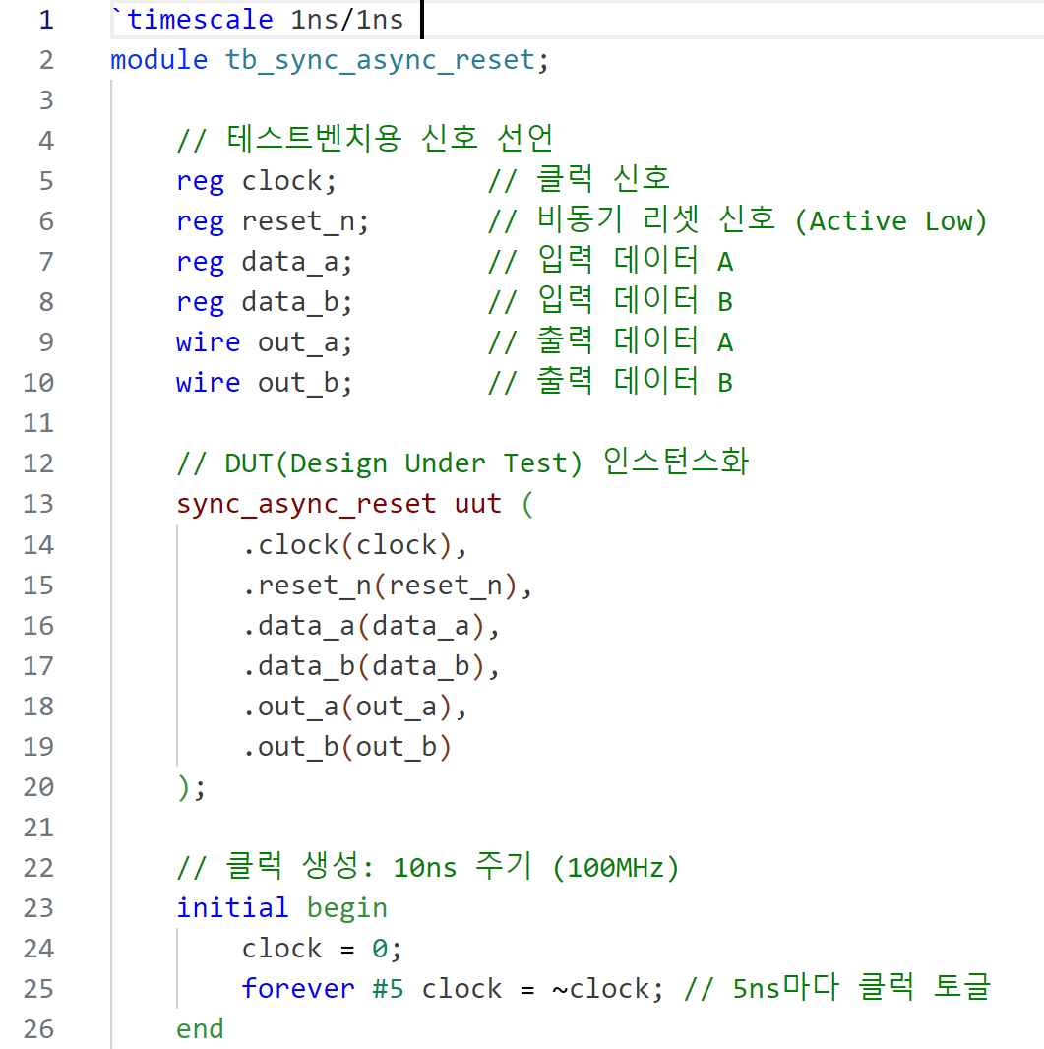
SoC 기본 Reset 실습2 시뮬레이션
시뮬레이션 하십시오
Notes:
다음은 앞에서 작성한 Synchronized Asynchronous Reset 모듈을 테스트하기 위한 베릴로그 테스트벤치(Testbench) 코드이다.
테스트벤치는 모듈의 리셋 동작, 데이터 처리 동작을 검증합니다.
테스트 시나리오는
초기 상태에서 reset_n을 Low로 설정하여 리셋을 활성화합니다.
리셋이 해제된 후 입력 데이터를 변경하며 출력이 올바르게 반영되는지 확인합니다.
다시 리셋을 활성화하여 출력이 초기화되는지 검증합니다.

Slide 22
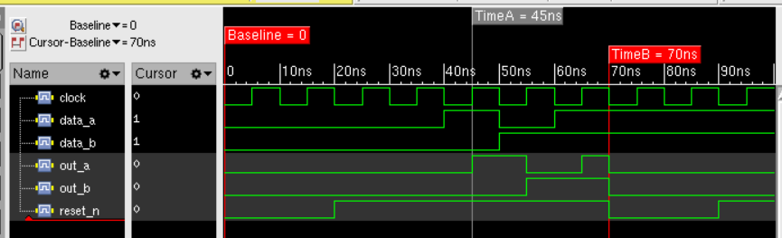
SoC 기본 Reset 실습2 – 시뮬레이션 결과
시뮬레이션 결과를 확인 하십시오
Notes:
시뮬레이션 결과를 확인 하십시오
리셋 활성화 초기상태에서 (reset_n = 0):
출력(out_a, out_b)이 모두 초기화되어 0으로 설정된다.
리셋 해제 20나노 후 정상 동작 (reset_n = 1)으로 하였습니다.
입력 데이터(data_a, data_b)가 클럭 상승 엣지에서 출력으로 전달된다.
리셋 재활성화 (reset_n = 0) 70나노에서
출력이 다시 초기화됩니다.
결론적으로
비동기 리셋 활성화 시 출력이 즉시 초기화됨을 확인했습니다.
동기 리셋 해제 후 클럭 상승 엣지에서 입력 데이터가 정확히 출력으로 전달됨을 확인했습니다.
설계된 모듈은 Synchronized Asynchronous Reset의 특징인 빠른 리셋 활성화와 안정적인 리셋 해제를 올바르게 구현하고 있음을 시뮬레이션 결과를 통해 검증할 수 있었습니다.
출력 결과를 확인하십시오.

Slide 23
SoC GPIO
You are free to fork or clone this material. See [LICENSE.md](https://github.com/arm-university/Introduction-to-SoC-Design-Education-Kit/blob/main/License/LICENSE.md) for the complete license.

Slide 24
Agenda
SoC 설계에서 GPIO 입출력 회로 구조 이해 및 시뮬레이션
Logic Level
CMOS Transistors
Push–Pull Output (Digital)
Open-collector/Open-drain Output
Tri-state Output
GPIO에 대한 이해 및 시뮬레이션
SoC에서 사용되는 GPIO 구성요소
GPIO제어 구조
GPIO 레지스터 맵 구조
Q&A

Slide 25
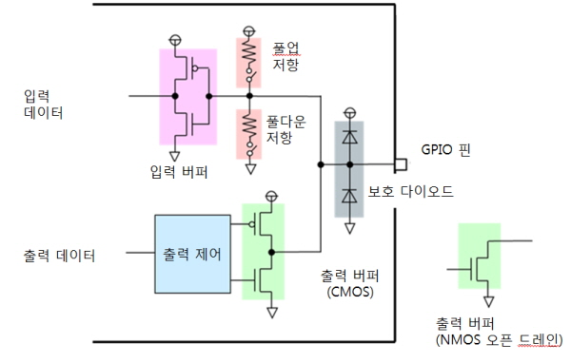
SoC에서 사용되는 GPIO 구성요소 이해하기
Logic Level, CMOS Transistors,
Push–Pull Output (Digital),
Open-collector/Open-drain Output
Tri-state Output,
출력 유형 | 주요 특징 | 용도
Push-Pull | 강력한 소스/싱크 능력, 외부 저항 불필요 | 일반 디지털 신호, LED 드라이브
Open-Drain | 플로팅 상태에서 풀업 저항 필요, 다중 장치 연결 가능 | I2C, 인터럽트 라인
Tri-State | Hi-Z 상태 지원, 여러 장치가 동일 버스를 공유 가능 | 데이터 버스, 메모리 인터페이스
CMOS Transistors | 낮은 전력 소비, 높은 입력 임피던스 | 모든 현대적 GPIO
Notes:
GPIO 구성 요소는 디지털 회로에서 신호를 입력하거나 출력하기 위해 사용하는 중요한 요소로, 다양한 출력 방식과 기술을 포함합니다
Logic Level은 디지털 신호의 전압 범위를 정의하며, 논리적 HIGH와 LOW 상태를 결정합니다.
**HIGH 상태**는 일반적으로 Vcc에 가까운 전압으로 정의되며, LOW 상태는 GND에 가까운 전압으로 정의됩니다.
Push-Pull 출력은 NMOS와 PMOS 트랜지스터를 상보적으로 사용하여 강력한 소스 및 싱크 능력을 제공합니다.
디지털 신호 전송, LED 드라이브 등 강한 출력이 필요한 경우에 주로 사용됩니다.
Open Collector, Open Drain Output
Open Collector 또는 Open Drain 출력은 단일 NMOS 또는 BJT 트랜지스터를 사용하여 출력 핀을 GND로 연결할 수 있습니다.
특징,
외부 풀업 저항을 통해 HIGH 레벨을 유지해야 합니다.
용도,
I2C 통신, 인터럽트 라인, 멀티 드롭 버스에 주로 사용됩니다.
Tri-State 출력은 추가적인 제어 신호(Enable)를 통해 출력 핀이 활성화되거나 Hi-Z 상태로 설정될 수 있습니다.
특징,
Hi-Z 상태에서는 회로 간섭 없이 여러 장치가 동일한 버스를 공유할 수 있습니다.
용도,
데이터 버스, 메모리 인터페이스, 다중 장치 간 데이터 공유에 주로 사용됩니다.
CMOS 트랜지스터는 GPIO의 기본 구성 요소로 사용되며, NMOS와 PMOS 트랜지스터를 조합하여 신호를 처리합니다.
낮은 전력 소비, 높은 입력 임피던스 구조를 갖습니다.
대부분의 현대적인 마이크로컨트롤러 GPIO 핀에서 사용됩니다.
GPIO는 다양한 구성 요소를 통해 디지털 회로에서 신호의 입력과 출력을 처리하며, 각 구성 요소는 특정 용도와 특성을 가지고 있습니다.
Push-Pull은 강력한 소스/싱크 능력을 제공하며, Open-Drain은 다중 장치 연결과 와이어드 논리에 적합합니다.
Tri-State는 Hi-Z 상태를 지원하여 버스 공유에 유리하며, CMOS 기술은 낮은 전력 소비와 높은 효율성을 제공합니다.
설계 요구 사항에 따라 적절한 GPIO 구성 요소를 선택하는 것이 중요합니다.

Slide 26
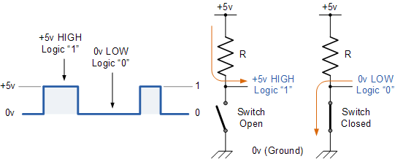
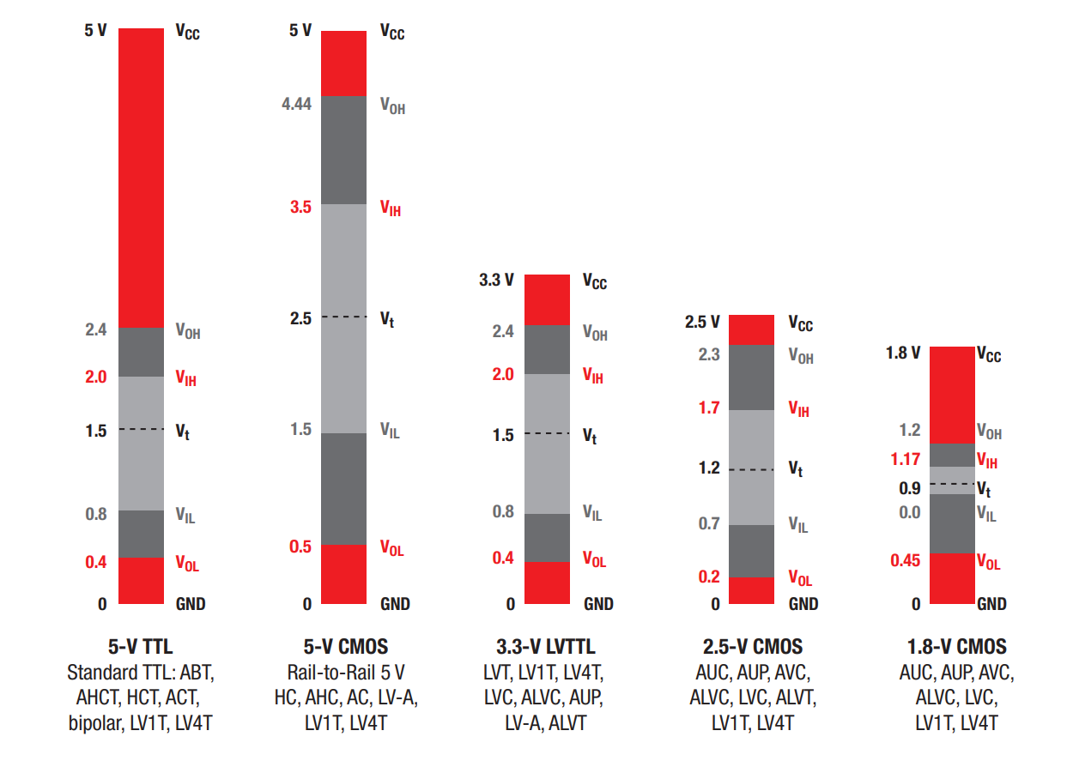
SoC에서 사용되는 디지털 Logic level 이해
Logic Level
Logic Level은 디지털 회로에서 신호의 전압 상태를 나타내며, 일반적으로 0 또는 1로 표현
Positive Logic: 낮은 전압(0V)은 논리 0, 높은 전압(예: 5V)은 논리 1을 나타냅니다.
TTL (Transistor-Transistor Logic): 일반적으로 0~0.8V는 논리 0, 2~5V는 논리 1을 나타냅니다.
CMOS Logic: 공급 전압(VDD)의 비율로 논리 수준을 정의하며, 낮은 전압은 논리 0, 높은 전압은 논리 1을 나타냅니다
Notes:
디지털 Logic Level은 디지털 회로에서 신호의 전압 상태를 나타내며, 일반적으로 0 또는 1로 표현됩니다.
Positive Logic에서 낮은 전압(0V)은 논리 0, 높은 전압(예: 5V)은 논리 1을 나타냅니다.
TTL (Transistor-Transistor Logic): 일반적으로 0~0.8V는 논리 0, 2~5V는 논리 1을 나타냅니다13.
CMOS Logic: 공급 전압(VDD)의 비율로 논리 수준을 정의하며, 낮은 전압은 논리 0, 높은 전압은 논리 1을 나타냅니다
오른쪽 그림은 다양한 전압 레벨에서의 디지털 로직 신호의 전압 범위를 나타낸 것으로, TTL, (Transistor-Transistor Logic)과 CMOS, (Complementary Metal-Oxide-Semiconductor) 기술에서의 입력 및 출력 전압 레벨을 비교한 것입니다. 각 전압 레벨에서 논리적 HIGH와 LOW 신호의 기준 범위를 보여줍니다.
세로축은 전압(V)을 나타내며, GND(0V)부터 Vcc(전원 전압)까지 표시됩니다.
각 기술별로 사용되는 전원 전압(Vcc)이 다르며, 5V TTL, 5V CMOS, 3.3V LVTTL, 2.5V CMOS, 1.8V CMOS 등으로 구분됩니다.
전압 범위 정의:
VOH, (Output High Voltage): 출력이 논리 HIGH 상태일 때 보장되는 최소 전압.
VOL, (Output Low Voltage): 출력이 논리 LOW 상태일 때 보장되는 최대 전압.
VIH, (Input High Voltage): 입력이 논리 HIGH로 인식되는 최소 전압.
VIL, (Input Low Voltage): 입력이 논리 LOW로 인식되는 최대 전압.
VT, (Threshold Voltage): 논리 상태가 HIGH와 LOW 사이에서 전환되는 기준 전압
CMOS 기술은 Rail-to-Rail 동작,(출력이 GND와 Vcc에 가까움),을 지원하여 TTL보다 더 넓은 신호 스윙을 제공합니다.
낮은 전원 전압을 사용하는 기술일수록 (예: 1.8V CMOS) 입력 및 출력 임계값도 더 낮아집니다.
TTL은 CMOS에 비해 더 낮은 전압 스윙을 가지며, 이는 과거 기술에서의 제한 사항입이다.

Slide 27
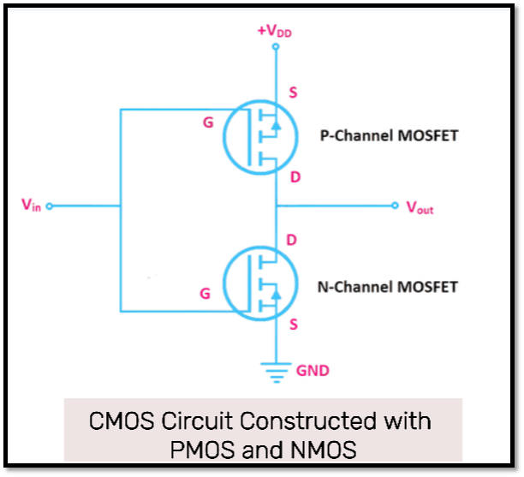
SoC에서 사용되는 디지털 CMOS Transistors 이해
항목 | 설명
CMOS 기술 정의 | CMOS는 NMOS와 PMOS 트랜지스터를 상보적으로 결합하여 전력 소비를 줄이고 높은 성능을 제공.
구조 | - NMOS: Vdd에서 GND로 전류를 흐르게 함. - PMOS: GND에서 Vdd로 전류를 흐르게 함.
특징 | - 낮은 정적 전력 소비. - 높은 노이즈 면역성. - 스위칭 시에만 전력 소비 발생.
장점 | - 전력 효율성: 정적 상태에서 거의 전력이 소모되지 않음. - 열 발생 감소. - 고밀도 집적 가능.
단점 | - 고주파에서 스위칭 시 순간적인 전력 소비 증가. - 누설 전류 문제(소형화에 따라 증가).
응용 분야 | - 마이크로프로세서, 마이크로컨트롤러. - 메모리 칩, CMOS 이미지 센서. - RF 회로 및 데이터 컨버터.
스케일링 한계 | - FinFET 및 나노시트 기술 도입으로 단위 면적당 트랜지스터 성능 향상. - 전력 공급 전압 감소 가능.
CMOS 2.0 혁신 | - 3D 적층 기술을 활용한 기능 분리. - 고밀도 논리층과 저전압 트랜지스터를 조합하여 성능 최적화.
누설 전류 관리 | - 고-κ 유전체 사용으로 게이트 누설 감소. - 다중 임계값 CMOS(MTCMOS)로 속도와 누설 전류 균형 유지.
Notes:
디지털 CMOS 트랜지스터는 SoC(System-on-Chip) 설계에서 가장 널리 사용되는 기술로, NMOS와 PMOS 트랜지스터를 상보적으로 결합하여 전력 소비를 줄이고 높은 성능을 제공하는 구조를 가지고 있습니다.
CMOS는 "Complementary Metal-Oxide-Semiconductor"의 약자로, 디지털 회로뿐만 아니라 아날로그 회로와 혼합 신호 회로에서도 필수적인 역할을 합니다.
CMOS 트랜지스터는 NMOS와 PMOS의 상보적인 동작을 통해 출력 신호를 생성합니다.
NMOS는 Vdd에서 GND로 전류를 흐르게 하고, PMOS는 GND에서 Vdd로 전류를 흐르게 합니다.
이러한 구조는 Push-Pull 방식으로 동작하며, 강력한 신호 구동 능력을 제공합니다.
CMOS 기술의 가장 큰 특징은 낮은 정적 전력 소비입니다.
CMOS 회로는 스위칭 동작 중에만 전력을 소비하며, 정적 상태에서는 거의 전력이 소모되지 않습니다.
이로 인해 열 발생이 적고, 전력 효율성이 뛰어나며, 배터리 기반 장치와 같은 저전력 응용 분야에 적합합니다.
또한 CMOS는 높은 노이즈 면역성을 가지며, 집적도가 높아 대규모 트랜지스터를 칩에 배치할 수 있습니다.
하지만 CMOS 기술에도 단점이 존재합니다. 고주파에서 스위칭 시 순간적인 전력 소비가 증가하며, 소형화가 진행됨에 따라 누설 전류 문제가 심각해질 수 있습니다.
이를 해결하기 위해 하이 κ 유전체와 같은 새로운 재료가 사용되며, 다중 임계값 CMOS(MTCMOS) 기술을 통해 속도와 누설 전류 간의 균형을 유지하려는 노력이 이루어지고 있습니다.
최근에는 FinFET 및 나노시트 기술과 같은 3D 구조가 도입되어 CMOS 기술의 스케일링 한계를 극복하고 있습니다.
이러한 기술은 단위 면적당 트랜지스터 성능을 향상시키고, 전력 공급 전압을 낮추어 더 높은 에너지 효율성을 제공합니다.
또한 3D 적층 기술을 활용하여 고밀도 논리층과 저전압 트랜지스터를 조합함으로써 성능과 효율성을 최적화하고 있습니다.
결론적으로, 디지털 CMOS 트랜지스터는 SoC 설계에서 필수적인 구성 요소로 자리잡고 있으며, 지속적인 기술 발전을 통해 더 작은 크기, 더 낮은 전력 소비, 더 높은 성능을 제공하고 있습니다.
SoC 설계자는 이러한 CMOS 기술의 특성과 한계를 이해하고 적절히 활용하여 최적의 설계를 구현해야 합니다.

Slide 28
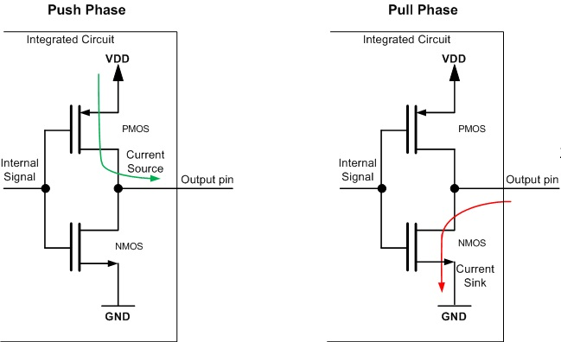
SoC에서 사용되는 Push–Pull Output
항목 | 설명
구성 | PMOS와 NMOS 트랜지스터가 상보적으로 연결된 출력 구조
작동 방식 | - PMOS: 출력이 HIGH일 때 활성화되어 VDD와 연결 - NMOS: 출력이 LOW일 때 활성화되어 GND와 연결
장점 | - 외부 풀업/풀다운 저항 불필요 - 강력한 전류 소스 및 싱크 능력 제공 - 빠른 신호 전환 속도 - 낮은 출력 임피던스로 안정적인 신호 전달
단점 | - 여러 출력 핀이 같은 라인을 공유할 경우 신호 충돌 발생 가능 - 단일 출력 핀에서만 사용 권장
적용 분야 | - 마이크로컨트롤러 GPIO 핀 - LED 드라이버 - 디지털 신호 전송 등
특징 요약 | 능동적으로 HIGH 또는 LOW 상태를 출력하며, Hi-Z 상태는 지원하지 않음
Notes:
**Push Pull Output (푸시풀 출력)**은 디지털 회로에서 출력 신호를 구동하는 기본적인 방식 중 하나로, 두 개의 트랜지스터(N MOS와 P MOS)를 상보적으로 연결하여 구성됩니다. 이 방식은 출력 신호를 능동적으로 High 또는 Low 상태로 설정할 수 있어, 외부 풀업또는 풀다운저항이 필요하지 않습니다.
푸시풀 출력은 다음과 같이 작동합니다:
출력이 High일 때, P Mos 트랜지스터가 활성화되어 전원과 출력 핀을 연결합니다.
출력이 Low일 때, N Mos 트랜지스터가 활성화되어 출력 핀을 접지와 연결합니다.
이 과정에서 두 트랜지스터는 서로 반대로 동작하여 동시에 활성화되지 않도록 설계됩니다.
푸시풀 출력의 주요 장점은 강력한 전류 소스 및 싱크 능력을 제공한다는 점입니다. 이를 통해 빠른 신호 전환 속도를 구현할 수 있으며, 낮은 출력 임피던스로 인해 안정적인 신호 전달이 가능합니다. 또한 외부 저항 없이도 안정적인 HIGH와 LOW 출력을 생성할 수 있어 설계가 간단해집니다.
그러나 푸시풀 출력은 여러 GPIO 핀이 같은 라인을 공유하는 경우 충돌이 발생할 수 있다는 단점이 있습니다.
따라서 푸시풀 출력은 일반적으로 단일 출력 핀에서만 사용되며, 다중 장치가 연결되는 경우에는 Open Drain 방식과 같은 다른 구조를 고려해야 합니다.
푸시풀 출력은 마이크로컨트롤러의 GPIO 핀, LED 드라이버, 디지털 신호 전송 등 다양한 응용 분야에서 사용됩니다. 이 방식은 빠른 속도와 강력한 구동 능력이 필요한 디지털 회로에 적합한 선택입니다.

Slide 29
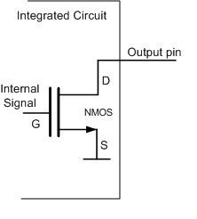
SoC에서 사용되는 Open Collector
항목 | 설명
정의 | 출력 핀이 단일 트랜지스터(BJT 또는 NMOS)에 의해 GND로 연결될 수 있는 출력 방식.
구조 | 트랜지스터의 컬렉터 또는 드레인이 출력 핀과 연결되며, 외부 풀업 저항을 통해 HIGH 상태를 유지.
작동 방식 | - LOW 출력: 트랜지스터가 활성화되어 출력 핀이 GND에 연결. - HIGH 출력: 트랜지스터가 비활성화되어 외부 풀업 저항을 통해 Vcc로 유지.
특징 | - 여러 장치가 동일한 라인을 공유 가능. - 와이어드 AND/OR 논리 구현 가능. - 전류 소싱 능력이 낮음.
장점 | - 다중 장치 연결에 적합. - 간단한 회로 구조. - 외부 풀업 저항으로 전압 레벨 조정 가능.
단점 | - 외부 풀업 저항 필요. - 신호 전환 속도가 상대적으로 느림. - 전류 소싱 능력이 부족함.
응용 분야 | - I2C 통신. 인터럽트 라인. - 멀티 드롭 버스. - 와이어드 논리 구현.
와이어드 논리 구현 | - 와이어드 AND: 여러 Open Collector 출력이 같은 라인에서 LOW일 때만 LOW 상태 유지. - 와이어드 OR: 여러 출력 중 하나라도 HIGH일 때 HIGH 상태 유지.
전압 레벨 조정 | 외부 풀업 저항을 통해 원하는 전압 레벨(Vcc)을 설정 가능.
Notes:
Open Collector 또는 Open Drain 출력은 단일 NMOS 또는 BJT 트랜지스터를 사용하여 출력 핀을 GND로 연결할 수 있습니다.
구조
트랜지스터의 컬렉터 또는 드레인이 출력 핀과 연결되며, 외부 풀업 저항을 통해 HIGH 상태를 유지합니다.
작동 방식은
출력이 LOW일 때 트랜지스터가 활성화되어 GND로 연결됩니다.
출력이 HIGH일 때 트랜지스터가 비활성화되어 핀이 플로팅 상태 즉 하이임피던스가 됩니다.
외부 풀업 저항을 통해 HIGH 레벨을 유지해야 합니다.
특징:
여러 장치가 같은 라인을 공유할 수 있어 와이어드 AND/OR 논리를 구현할 수 있습니다.
전류 소싱 능력이 낮아 풀업 저항에 의존합니다
장점으로는 다중 장치 연결에 적합하고, 간단한 회로 구조 와 외부 풀업 저항으로 전압 레벨 조정 가능합니다.
단점으로 외부 풀업 저항 필요하고, 신호 전환 속도가 상대적으로 느립니다. 또한 전류 소싱 능력이 부족함합니다.
응용 분야 I2C 통신. 인터럽트 라인. 멀티 드롭 버스. 와이어드 논리 구현등에 쓰입니다.
와이어드 논리 구현이란,
- 와이어드 AND: 여러 Open Collector 출력이 같은 라인에서 LOW일 때만 LOW 상태 유지. - 와이어드 OR: 여러 출력 중 하나라도 HIGH일 때 HIGH 상태 유지.
.

Slide 30
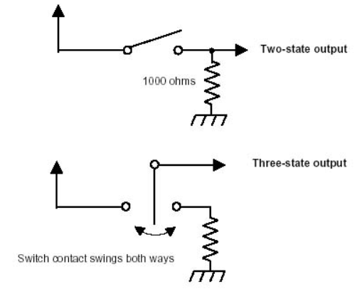
Tri-state Output
항목 | 설명
정의 | 출력 핀이 HIGH, LOW, Hi-Z(High-Impedance) 상태 중 하나를 가질 수 있는 출력 방식.
구조 | 추가적인 Enable 신호를 통해 출력이 활성화(HIGH/LOW)되거나 비활성화(Hi-Z 상태)될 수 있음.
작동 방식 | - Enable = 1: 출력이 HIGH 또는 LOW로 동작. - Enable = 0: 출력이 Hi-Z 상태로 플로팅.
특징 | - Hi-Z 상태에서는 출력 핀이 회로에서 분리되어 전류가 흐르지 않음. - 여러 장치가 동일한 버스를 공유 가능.
장점 | - 다중 장치 간 데이터 공유 가능. - Hi-Z 상태에서 회로 간섭 없음. - 외부 풀업 저항 불필요.
단점 | - Hi-Z 상태에서 외부 노이즈에 취약. - 충돌 방지를 위해 정확한 제어 필요. - 복잡한 제어 로직 요구.
응용 분야 | - 데이터 버스. - 메모리 인터페이스. - 다중 장치 간 데이터 공유. - FPGA 및 마이크로컨트롤러 설계.
Hi-Z 상태의 역할 | - 출력 핀을 비활성화하여 다른 장치가 동일한 라인을 사용할 수 있도록 허용. - 전력 소모 감소.
전압 레벨 조정 | Hi-Z 상태에서는 외부 회로(풀업/풀다운 저항 등)를 통해 출력 전압 레벨 유지 가능.
Notes:
**Tri-State Output**은 SoC(System-on-Chip) 설계에서 출력 핀이 HIGH, LOW, Hi-Z(High-Impedance) 상태 중 하나를 가질 수 있는 출력 방식으로,
다중 장치가 동일한 데이터 라인이나 버스를 공유해야 할 때 사용됩니다.
Tri-State 출력은 추가적인 Enable 신호를 통해 제어되며, Enable 신호
가 활성화되면 출력 핀이 HIGH 또는 LOW로 동작하고, 비활성화되면 Hi-Z 상태로 전환됩니다.
Hi-Z 상태는 출력 핀이 회로에서 분리된 상태를 의미하며, 이 상태에서는 출력 핀으로부터 전류가 흐르지 않습니다.
이를 통해 다른 장치가 동일한 데이터 라인을 사용할 수 있도록 허용하며, 회로 간섭을 방지하고 전력 소모를 줄이는 데 유용합니다.
이러한 특성 덕분에 Tri-State Output은 데이터 버스와 메모리 인터페이스와 같은 응용 분야에서 널리 사용됩니다.
Tri-State Output의 주요 장점은 여러 장치 간 데이터 공유가 가능하다는 점입니다.
Hi-Z 상태를 활용하면 다중 장치가 하나의 데이터 라인을 공유할 수 있으며, 외부 풀업/풀다운 저항 없이도 안정적인 동작이 가능합니다.
또한, Hi-Z 상태는 전력 소비를 줄이는 데 기여합니다.
하지만 Tri-State Output에는 몇 가지 단점도 존재합니다. Hi-Z 상태에서는 출력 핀이 외부 노이즈에 취약할 수 있으며, 충돌을 방지하기 위해 정확한 제어 로직이 필요합니다.
특히 다중 장치가 동일한 라인을 사용할 경우, 각 장치의 Enable 신호를 정밀하게 관리해야 합니다.
Tri-State Output은 FPGA, 마이크로컨트롤러 설계, 데이터 버스 및 메모리 인터페이스와 같은 분야에서 필수적으로 사용되며,
효율적인 데이터 공유와 전력 절감이 필요한 SoC 설계에서 매우 중요한 역할을 합니다. 설계자는 이러한 특성을 이해하고 적절히 활용하여 시스템의 성능과 안정성을 최적화해야 합니다.

Slide 31
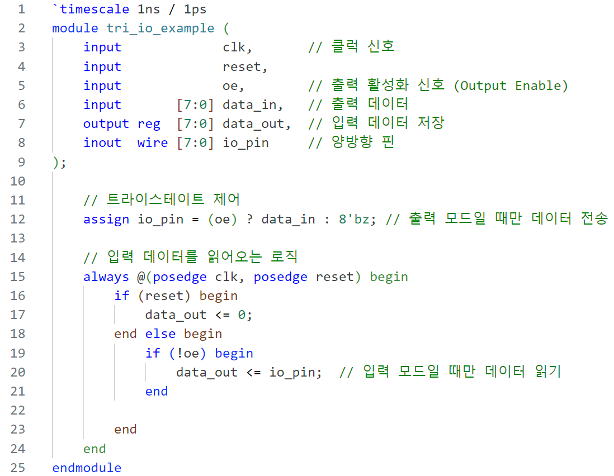
SoC 기본 - 3상태 게이트 버퍼 입출력 제어, 실습3
SoC에서의 3상태
게이트 버퍼
다음을 설계해 보시오
Notes:
SoC에서의 3상태 게이트 버퍼 다음을 설계해 보시오
포트 설명
clk: 클럭 신호로, 데이터 입출력 동작을 동기화합니다.
oe(Output Enable): 출력 활성화 신호입니다.
oe = 1: 출력 모드로 설정되어 내부 데이터(data_in)를 외부 핀(io_pin)으로 전달합니다.
oe = 0: 입력 모드로 설정되어 외부 핀(io_pin)에서 데이터를 읽어 내부 레지스터(data_out)에 저장합니다.
data_in: DUT가 출력할 데이터입니다.
data_out: DUT가 입력 모드일 때 외부 핀에서 읽은 데이터를 저장하는 레지스터입니다.
io_pin: 양방향 핀으로, 외부와 연결됩니다.
트라이스테이트 제어
assign io_pin = (oe) ? data_in : 8'bz;
oe = 1이면, 내부 데이터(data_in)가 외부 핀(io_pin)으로 전달됩니다.
oe = 0이면, 핀이 고임피던스 상태(Z)로 설정되어 외부에서 데이터를 읽을 수 있습니다.
입력 데이터 읽기
always @(posedge clk) 블록:
클럭 상승 에지에서 실행됩니다.
oe = 0일 때만 외부 핀(io_pin)의 값을 읽어 내부 레지스터(data_out)에 저장합니다.

Slide 32
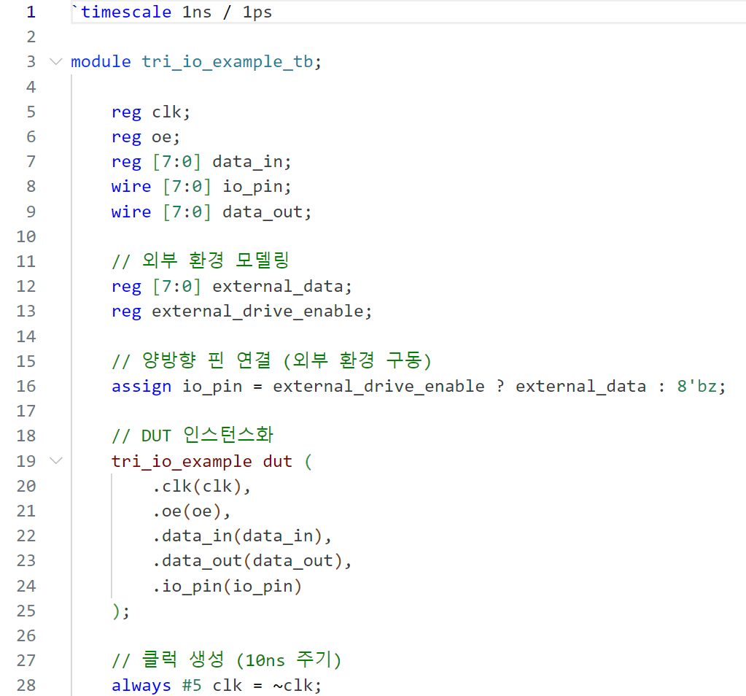
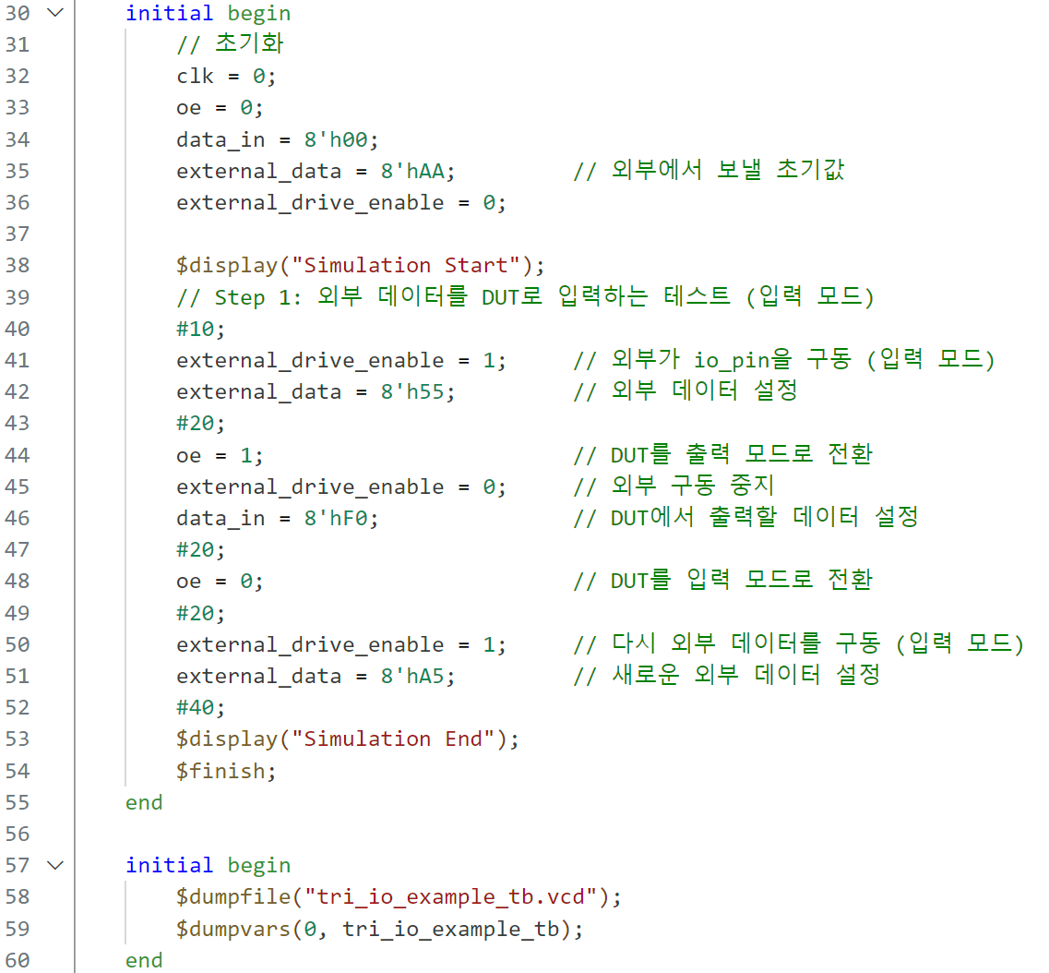
3상태 게이트 버퍼 입출력 제어, 실습3 시뮬레이션
SoC에서의 3상태 게이트 버퍼, 다음을 시뮬레이션 해 보시오
Notes:
1. 클럭 생성
always #5 clk = ~clk;로 주기가 10ns인 클럭 신호를 생성합니다.
2. 트라이스테이트 핀 동작
테스트벤치에서 assign io_pin = external_drive_enable ? external_data : 8'bz;를 사용하여 핀을 외부에서 구동하거나 고임피던스 상태로 설정합니다.
external_drive_enable:
1: 외부 데이터를 통해 핀을 구동.
0: 핀이 고임피던스 상태(Z)가 되어 DUT가 데이터를 출력할 수 있게 함.
3. 출력 활성화 신호 (oe)
oe가 활성화(1)되면 DUT가 데이터를 출력하고, 비활성화(0)되면 DUT가 데이터를 입력받습니다.
4. 테스트 시나리오
Step 1: 초기에는 외부 데이터를 통해 DUT가 데이터를 읽는지 확인합니다.
Step 2: 이후 DUT를 출력 모드로 전환하여 내부 데이터를 외부로 전달합니다.
Step 3: 다시 입력 모드로 전환하여 새로운 외부 데이터를 읽습니다.
결과 기대
시뮬레이션 결과에서 다음과 같은 동작을 확인할 수 있습니다:
입력 모드에서는 io_pin 값을 읽어 data_out에 저장.
출력 모드에서는 data_in 값을 io_pin으로 전달.

Slide 33
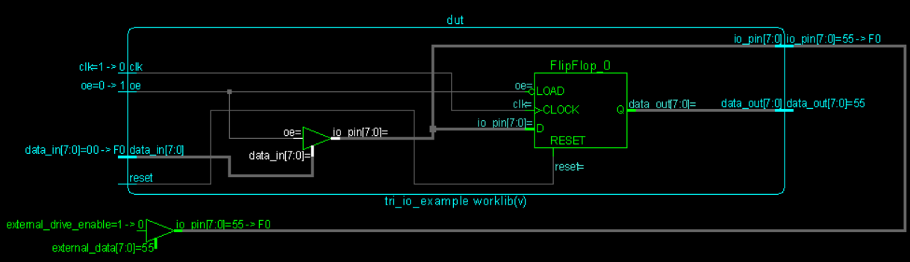
3상태 게이트 버퍼 입출력 제어, 실습3 로직 이해
Notes:
다음은 Verilog에서 inout 포트를 사용하여 외부 핀을 입출력으로 제어하는 예제입니다. 이 예제는 tri-state 버퍼를 활용하여 외부 핀을 입력과 출력으로 모두 사용할 수 있게 합니다.
io_pin은 Verilog의 inout 타입으로 선언되어 있어, 입력과 출력을 모두 수행할 수 있습니다
oe(output enable) 신호가 활성화(1)되면 내부 데이터를 외부로 출력하고, 비활성화(0)되면 고임피던스(Z) 상태가 되어 외부에서 데이터를 읽어들일 수 있습니다1
위 예제에서는 간단히 매 클럭마다 내부 데이터를 증가시키면서 짝수일 때만 출력을 활성화하는 방식으로 동작을 시연합니다.

Slide 34
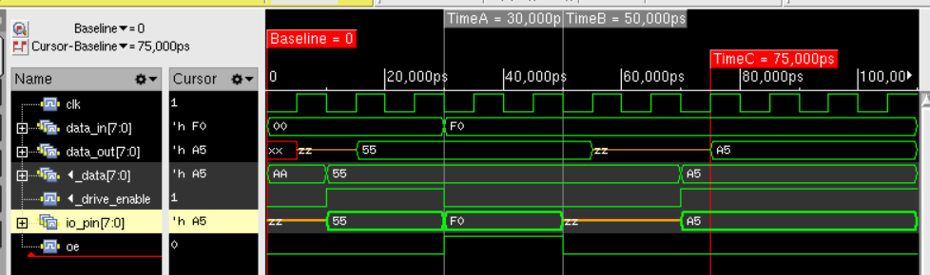
3상태 게이트 버퍼 입출력 제어, 실습3 시뮬레이션 결과
(ns) | clk | oe | data_in | data_out | external_ drive_enable | external_data | io_pin
0 | 0 | 0 | 0 | XX | 1 | AA | AA
20 | 1 | 0 | 0 | 55 | 1 | 55 | 55
30 | 0 | 1 | F0 | 55 | 0 | ZZ | F0
50 | 1 | 1 | F0 | 55 | 0 | ZZ | F0
75 | 0 | 0 | F0 | A5 | 1 | A5 | A5
Notes:
주어진 파형 이미지를 기반으로 tri-io를 사용한 외부 IO 입출력 동작에 대해 설명하겠습니다.
이 파형은 양방향 핀(io_pin)이 입력 및 출력 모드로 전환되면서 데이터를 주고받는 과정을 보여줍니다
clk: 클럭 신호는 주기가 약 10ns로 상승 및 하강 에지가 반복됩니다.
oe:
oe = 0: DUT가 입력 모드로 설정되어 외부 데이터를 읽습니다.
oe = 1: DUT가 출력 모드로 설정되어 내부 데이터를 외부로 전달합니다.
data_in: DUT가 출력 모드일 때 외부로 전달하는 데이터입니다.
data_out: DUT가 입력 모드일 때 외부 핀에서 읽은 데이터를 저장한 값입니다.
external_drive_enable: 테스트벤치에서 외부 환경이 핀을 구동할지 결정하는 신호입니다.
external_data: 테스트벤치에서 외부 환경이 설정한 데이터입니다.
io_pin:
입력 모드(oe = 0)에서는 외부 데이터를 읽습니다. 외부 환경이 양방향 핀(io_pin)을 통해 데이터를 제공하며, DUT는 이를 읽어 내부 레지스터(data_out)에 저장합니다.
출력 모드(oe = 1)에서는 내부 데이터를 전달합니다. DUT는 내부 데이터를 양방향 핀(io_pin)으로 출력하며, 외부 환경은 이를 읽을 수 있습니다
단계별 설명
초기 상태 (0ns):
oe = 0: DUT가 입력 모드입니다.
_drive_enable = 1: 외부 환경이 io_pin을 구동하고 있습니다.
external_data = AA: 외부에서 AA 데이터를 제공하고 있으며, DUT는 이를 읽어야 하지만 아직 초기화되지 않아 data_out = X 상태입니다.
20ns (입력 모드):
oe = 0: DUT는 여전히 입력 모드입니다.
_drive_enable = 1: 외부 환경이 io_pin을 구동하고 있습니다.
external_data = 55: 외부에서 새로운 데이터(55)를 제공하며, DUT는 이를 읽어 data_out = 55로 저장합니다.
40ns (출력 모드):
oe = 1: DUT가 출력 모드로 전환되었습니다.
_drive_enable = 0: 외부 환경은 더 이상 io_pin을 구동하지 않으며, 핀이 고임피던스(Z) 상태가 됩니다.
data_in = F0: DUT는 내부 데이터를 io_pin으로 출력하며, io_pin = F0으로 설정됩니다.
60ns (출력 유지):
oe = 1: DUT는 여전히 출력 모드입니다.
_drive_enable = 0: 외부 환경은 여전히 핀을 구동하지 않고 있습니다.
data_in = F0: DUT는 이전과 동일하게 데이터를 유지하며, io_pin = F0 상태를 유지합니다.
80ns (입력 모드 재전환):
oe = 0: DUT가 다시 입력 모드로 전환되었습니다.
_drive_enable = 1: 외부 환경이 다시 핀을 구동하기 시작합니다.
external_data = A5: 외부에서 새로운 데이터(A5)를 제공하며, DUT는 이를 읽어와 data_out = A5로 저장합니다.
결과 요약
초기에는 DUT가 입력 모드(oe = 0)로 설정되어 외부 데이터를 읽습니다(AA → 55 → A5).
이후 DUT가 출력 모드(oe = 1)로 전환되어 내부 데이터를 외부로 전달합니다(F0).

Slide 35
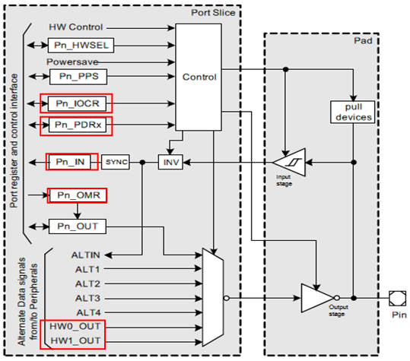
SoC에서 사용되는 GPIO (General-Purpose Input/Output)
항목 | 설명
정의 | GPIO는 SoC에서 디지털 신호의 입출력을 처리하는 다목적 핀으로, 입력 또는 출력으로 구성 가능.
구조 및 동작 | - 입력 모드: 외부 신호를 감지하고 CPU에 전달. - 출력 모드: CPU 명령에 따라 외부 장치를 제어.
특징 | - 각 핀은 독립적으로 입력, 출력, 또는 양방향으로 설정 가능. - Active-High 또는 Active-Low로 동작.
구성 요소 | - 내부 레지스터를 통해 핀 상태 제어. - 풀업/풀다운 저항 내장 가능. - 인터럽트 생성 기능 제공.
장점 | - 유연한 핀 구성. - 다양한 전압 레벨 지원(예: 1.8V, 3.3V). - 저속 신호 처리에 적합.
단점 | - 고속 신호 처리에는 부적합. - 외부 회로 설계 시 노이즈와 간섭 방지 필요.
응용 분야 | - LED 제어, 센서 데이터 수집. - 버튼 입력 처리. - I2C, SPI 통신 인터페이스.
고급 기능 | - 인터럽트 지원(엣지 또는 레벨 감지). - 하드웨어 디바운싱. - PWM 및 Blink 기능 지원.
Notes:
GPIO(General-Purpose Input/Output)는 SoC(System-on-Chip)에서 디지털 신호의 입출력을 처리하는 다목적 핀으로,
각 핀이 독립적으로 입력, 출력, 또는 양방향으로 설정될 수 있습니다.
GPIO는 유연한 구성을 통해 다양한 역할을 수행하며, SoC와 외부 장치 간의 상호작용을 가능하게 합니다.
입력 모드에서는 GPIO가 외부 신호(예: 버튼 상태 또는 센서 데이터)를 감지하여 CPU에 전달합니다.
반면 출력 모드에서는 CPU 명령에 따라 외부 장치를 제어할 수 있습니다(예: LED 점등, 모터 구동).
또한 일부 GPIO는 양방향으로 설정되어 데이터 송수신이 모두 가능합니다.
GPIO의 주요 특징 중 하나는 Active-High와 Active-Low 설정이 가능하다는 점입니다.
이는 논리적 HIGH(1)와 LOW(0)가 실제 전압 수준에서 어떻게 표현되는지를 정의하며, 설계 요구사항에 따라 유연하게 조정할 수 있습니다.
또한 GPIO는 풀업/풀다운 저항을 내장할 수 있어 외부 회로 설계를 단순화하고 안정성을 높입니다.
고급 기능으로는 인터럽트 생성 기능이 포함되어 있어 특정 이벤트(예: 상승 엣지 또는 하강 엣지 감지)에 반응할 수 있습니다.
일부 GPIO는 하드웨어 디바운싱을 지원하며, PWM(Pulse Width Modulation) 및 Blink 기능을 통해 LED 깜박임과 같은 고급 제어도 가능합니다.
GPIO는 LED 제어, 버튼 입력 처리, 센서 데이터 수집 등 간단한 작업부터 I2C 및 SPI 통신과 같은 복잡한 인터페이스까지 다양한 응용 분야에 사용됩니다.
그러나 GPIO는 일반적으로 고속 신호 처리를 위한 용도로는 적합하지 않으며, 외부 회로 설계 시 노이즈 및 간섭 방지를 위한 추가적인 고려가 필요합니다.
결론적으로, GPIO는 SoC 설계에서 매우 중요한 구성 요소로, 유연성과 확장성을 제공하여 다양한 디지털 신호 처리 요구를 충족합니다

Slide 36
GPIO Overview
General-purpose input/output (GPIO)
일반적인 목적으로 사용되며, 특별한 용도가 정의되지 않음.
대부분의 응용 프로그램에서 널리 사용됨.
입출력 방향은 방향 레지스터(direction register)에 의해 제어됨.
특정 비트를 마스킹하기 위해 마스크 레지스터(mask register)가 자주 사용됨.
Direction Register
Bit [0] out
Bit [0] in
Bit [1] out
To External Devices
Bit [1] in
Bit [2] out
Bit [2] in
Notes:
GPIO는 특별한 용도가 정의되지 않은 범용 입출력 핀입니다. 이 핀의 기능은 일반적으로 실행 시 사용자가 지정합니다. 이러한 추가적인 범용 핀의 존재는 SoC 설계자가 서드파티 IP 코어를 통합하는 데 도움을 줍니다. GPIO는 대부분의 응용 프로그램, 특히 환경 센서로부터 데이터를 읽어야 하는 경우에 널리 사용됩니다. 입출력 방향은 방향 레지스터(direction register)에 의해 제어되며, 특정 비트를 마스킹하기 위해 마스크 레지스터(mask register)가 자주 사용됩니다. 이러한 핀의 입력 및 출력 전압의 상한값은 일반적으로 디바이스의 공급 전압입니다. 이 값을 초과하면 대부분의 경우 핀이 손상될 수 있습니다.

Slide 37
SoC AHB GPIO
Basic hardware architecture
기본 레지스터인 데이터 입력(data in), 데이터 출력(data out), 방향 레지스터(direction register)만을 가지고 있음.
AHB
Interface
Address
Decoder
External
Devices
Data [31:0]
addr
Output Data [7:0]
Addr [31:0]
Data [31:0]
Input Data [7:0]
Control [31:0]
Direction [7:0]
Notes:
AHB GPIO 주변 장치의 블록 다이어그램은 다음과 같은 블록들로 구성되어 있습니다: AHB 버스 인터페이스, 주소 디코더(Address Decoder), 그리고 세 개의 8비트 레지스터.
**입력 데이터 레지스터**는 외부 장치로부터 읽어온 데이터를 저장합니다.
**출력 데이터 레지스터**는 외부 장치로 전송할 데이터를 저장합니다.
**방향 레지스터**는 읽기 또는 쓰기와 같은 동작 유형을 결정하는 제어 비트를 포함합니다.
AHB 인터페이스 블록은 AHB 버스에서 이 주변 장치의 내부 메모리 공간으로 데이터와 제어 신호의 흐름을 관리하는 역할을 합니다. 주소 디코더(Address Decoder)는 선택 신호(select signal)를 생성하여 AHB 버스 인터페이스가 세 개의 내부 레지스터 중 어느 것을 읽거나 쓸지를 결정합니다.

Slide 38
GPIO Registers
The GPIO peripheral registers include
데이터 레지스터
입력 데이터(Input data): 외부 장치로부터 읽어온 데이터를 저장.
출력 데이터(Output data): 외부 장치로 전송할 데이터를 저장.
방향 레지스터(Direction register): 읽기 또는 쓰기 동작을 제어.
Register | Address | Size
GPIO base address | 0x5300_0000
Input Data | 0x5300_0000 | 4 Byte
Output Data | 0x5300_0004 | 4 Byte
Direction | 0x5300_0008 | 4 Byte
Notes:
GPIO 주변 장치의 내부 메모리 공간은 세 개의 레지스터로 나뉩니다:
입력 레지스터(input register), 출력 레지스터(output register), 방향 레지스터(direction register). 각 레지스터는 4바이트를 차지합니다.
이러한 레지스터의 메모리 주소는 이 표에 명시되어 있습니다.

Slide 39
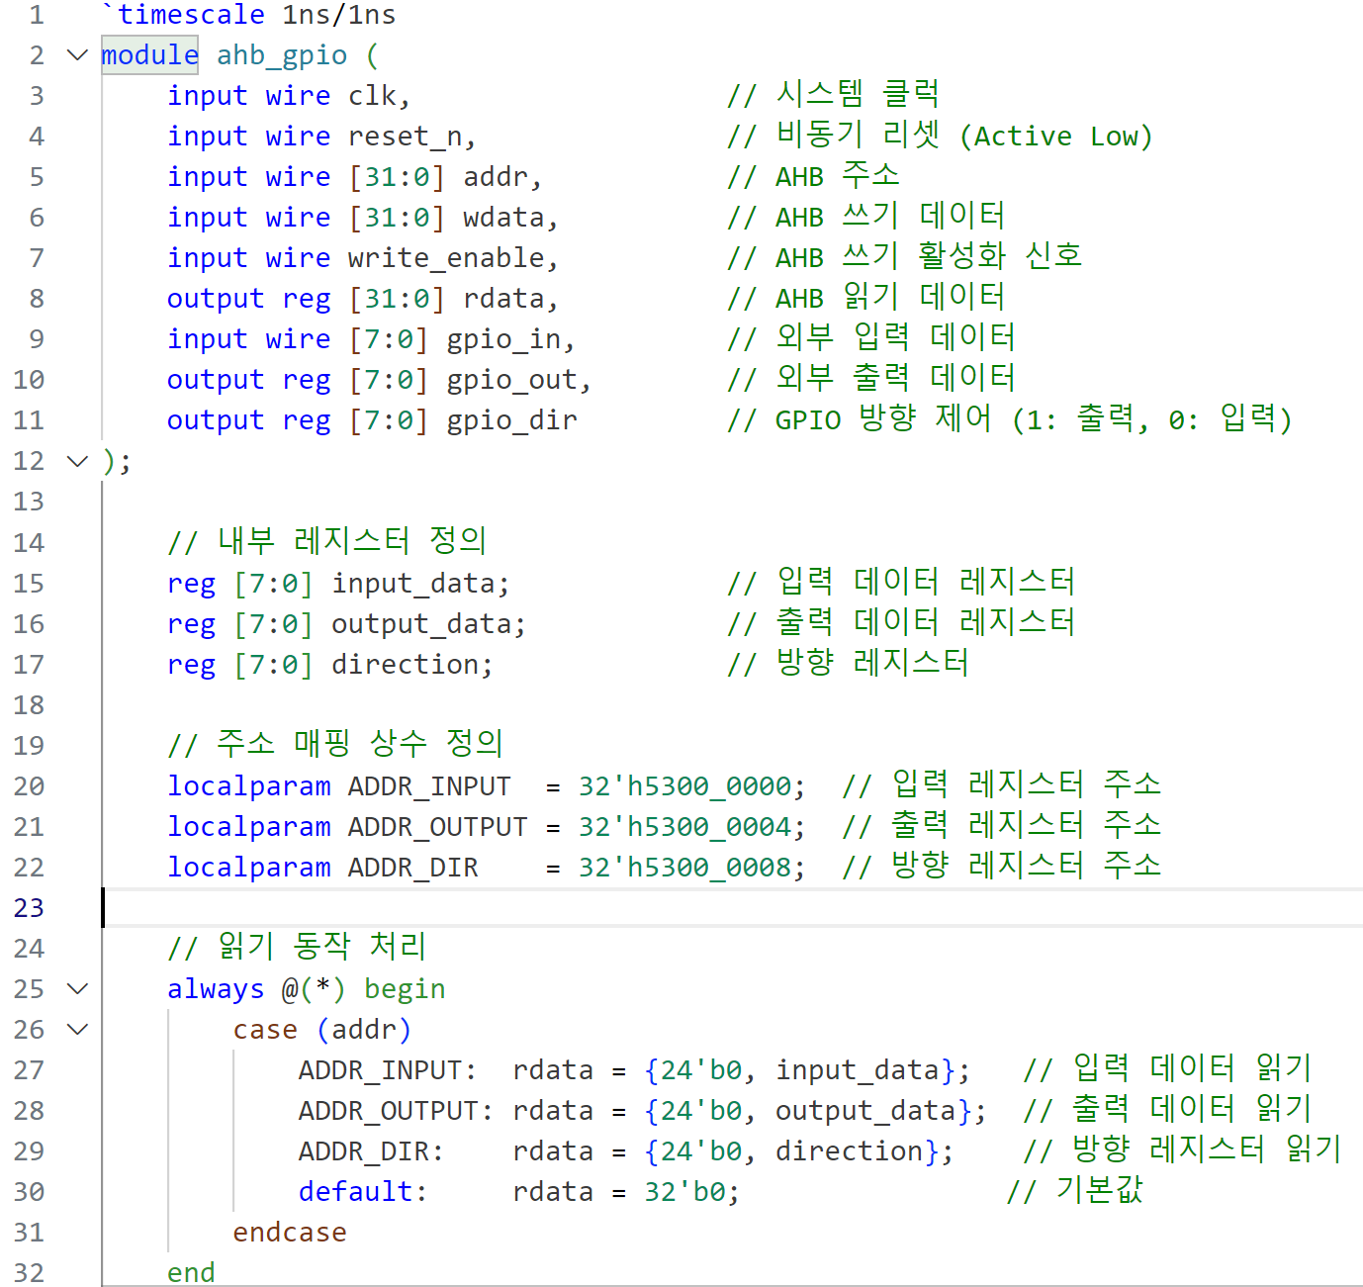
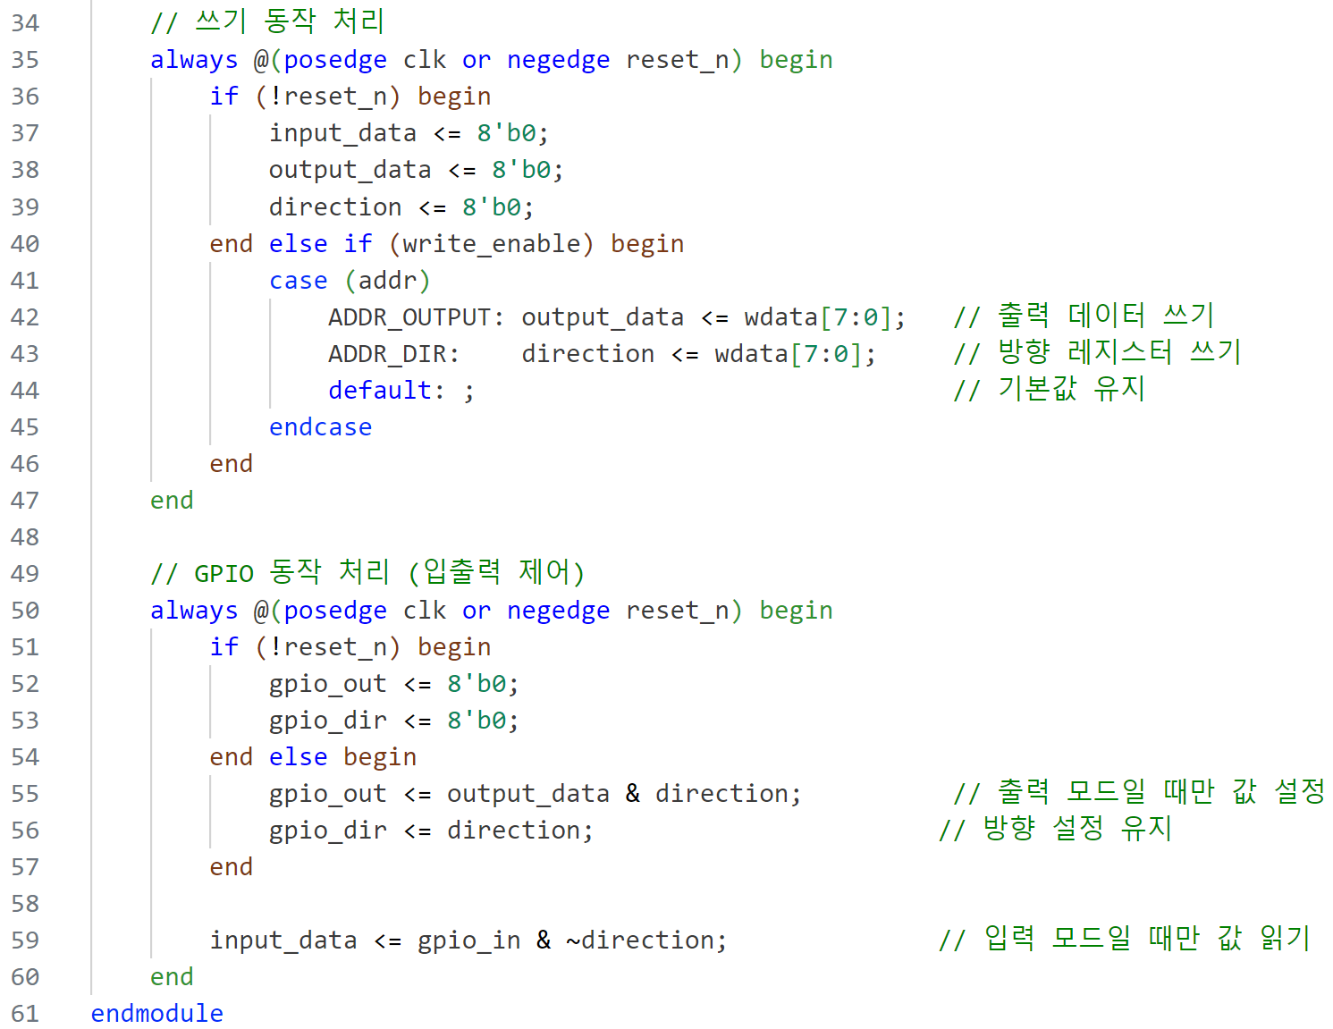
SoC 기본 GPIO 이해하기 – AHB GPIO 실습 4
SoC에서의 GPIO, 다음을 설계해 보시오
3
4
1
5
2
Notes:
다음은 AHB GPIO 주변 장치와 관련된 베릴로그 예제 코드입니다.
이 코드는 입력, 출력, 방향 레지스터를 포함한 간단한 GPIO 모듈을 구현합니다.
SoC에서의 3상태 게이트 버퍼 다음을 설계해 보시오
코드를 설명 드리겠습니다.
레지스터 정의:
input_data: 외부 장치로부터 읽어온 데이터를 저장.
output_data: 외부 장치로 보낼 데이터를 저장.
direction: 각 GPIO 핀의 입출력 방향을 설정(1=출력, 0=입력).
주소 매핑:
ADDR_INPUT: 입력 데이터를 읽는 주소.
ADDR_OUTPUT: 출력 데이터를 쓰거나 읽는 주소.
ADDR_DIR: GPIO 핀의 방향을 설정하는 주소.
읽기 동작:
AHB 버스에서 특정 주소를 읽을 때 해당 레지스터 값을 반환.
쓰기 동작:
AHB 버스에서 특정 주소로 데이터를 쓸 때 해당 레지스터 값을 갱신.
GPIO 동작:
gpio_out은 출력 모드일 때만 활성화되며, gpio_in은 입력 모드일 때만 값을 읽어옵니다.

Slide 40
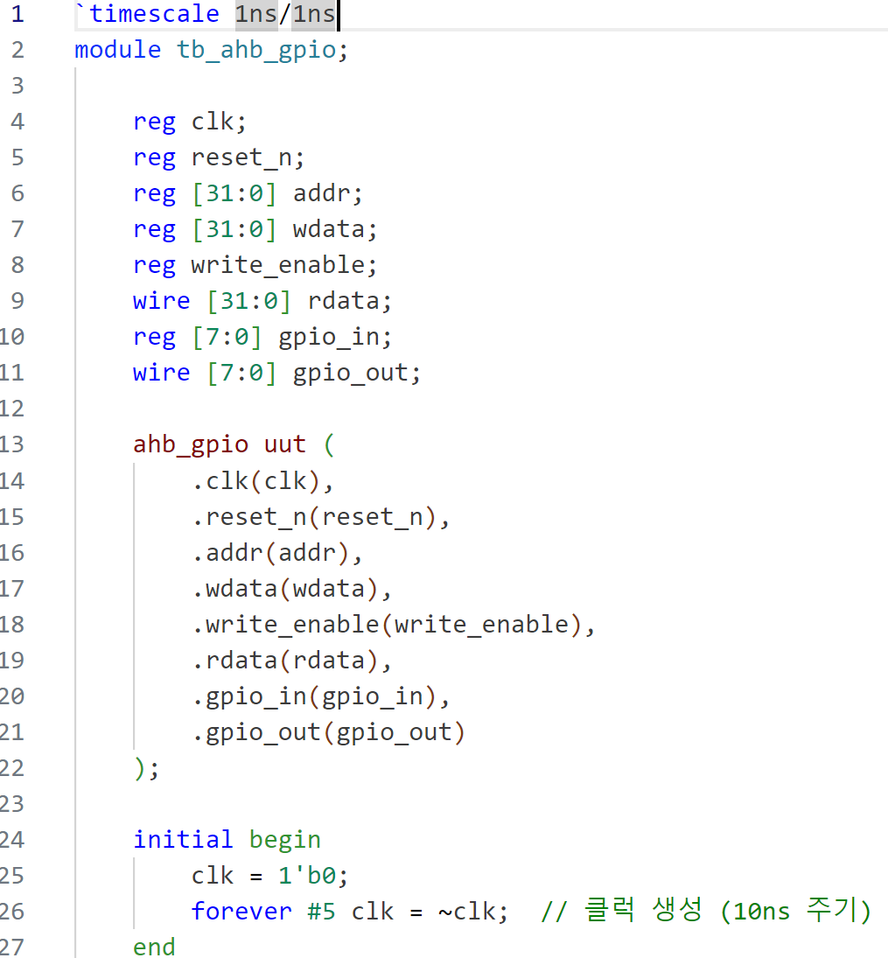
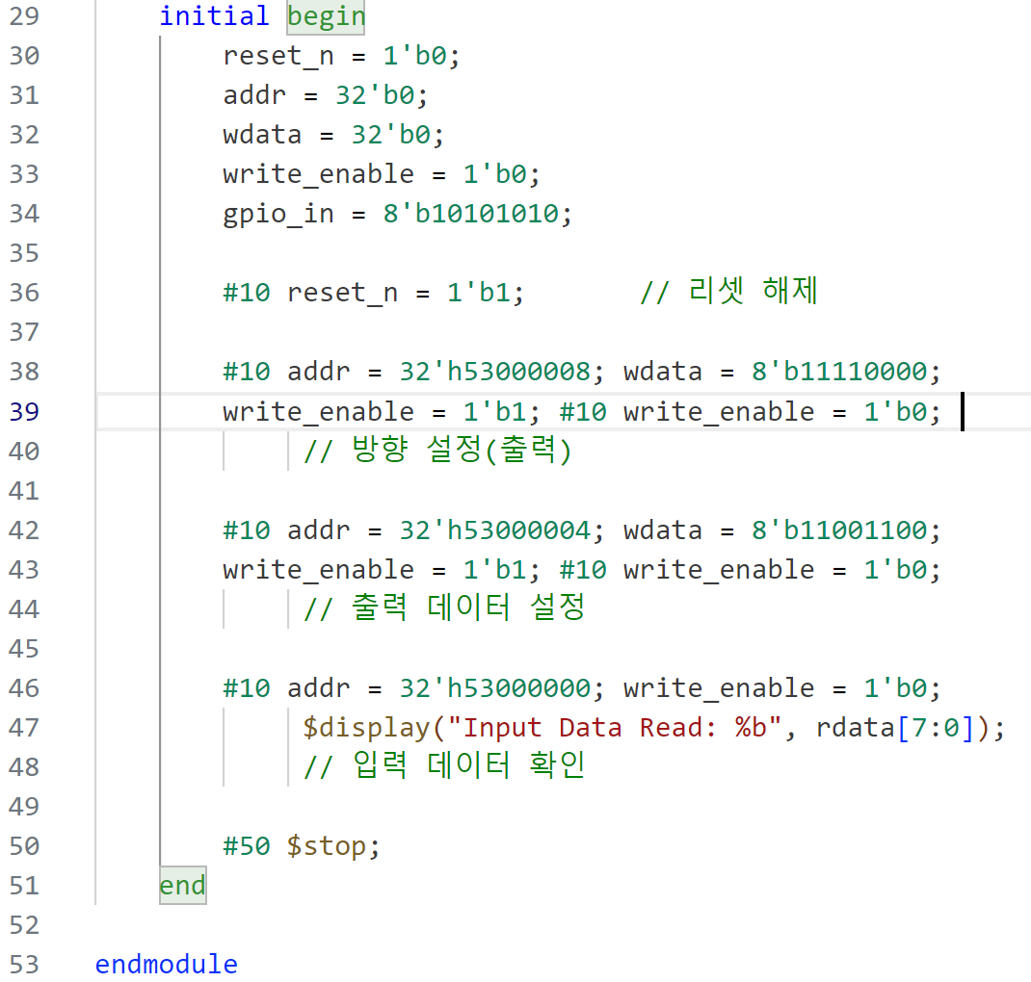
SoC 기본 IO 이해하기 - 3상태 게이트 버퍼 입출력 제어, 실습 시뮬레이션
SoC에서의 GPIO, 다음을 시뮬레이션 해 보시오
1
2
3
4
Notes:
이 코드는 실제 하드웨어 없이 시뮬레이션 환경에서 GPIO 모듈의 동작을 확인하고, 입출력 동작 및 방향 설정이 올바르게 작동하는지 검증합니다.
아래는 테스트벤치 코드의 주요 동작과 각 단계에 대한 서술형 설명입니다.
1. 테스트 시작 시, 시스템을 초기화하여 GPIO 모듈의 모든 레지스터를 기본값으로 설정합니다.
reset_n 신호를 Low로 설정하여 GPIO 모듈을 리셋합니다.
리셋 상태에서 모든 레지스터(input_data, output_data, direction)가 0으로 초기화됩니다.
이후 reset_n을 High로 전환하여 리셋을 해제하고 정상 동작을 시작합니다.
이는 시스템이 초기 상태에서 시작하도록 보장합니다.
2. 방향 레지스터 설정은 GPIO 핀의 입출력 방향을 설정합니다.
AHB 버스에서 주소(0x5300_0008)에 접근하여 방향 레지스터(direction)에 데이터를 씁니다.
예를 들어, wdata = 8'b11110000 값을 쓰면 상위 4비트는 출력 모드, 하위 4비트는 입력 모드로 설정됩니다.
따라서, 각 GPIO 핀의 입출력 방향을 제어하고, 핀별로 독립적인 동작이 가능하도록 만듭니다.
3. 출력 데이터 설정은 출력 모드로 설정된 핀에 데이터를 출력합니다.
AHB 버스에서 주소(0x5300_0000)에 접근하여 출력 데이터 레지스터(output_data)에 데이터를 씁니다.
예를 들어, wdata = 8'b11001100 값을 쓰면 출력 핀이 해당 값으로 설정됩니다.
출력 데이터는 방향 레지스터에 따라 출력 모드로 설정된 핀에서만 반영됩니다.
이렇게 하므로써, 외부 장치로 데이터를 전송하기 위한 출력을 제어합니다.
4. 입력 데이터 읽기는 외부 장치로부터 입력 데이터를 읽어옵니다.
외부 입력 신호(gpio_in = 8'b10101010)를 설정합니다.
AHB 버스에서 주소(0x5300_0000)에 접근하여 입력 데이터를 읽습니다.
입력 데이터는 방향 레지스터에 따라 입력 모드로 설정된 핀에서만 읽힙니다.
이렇게 하므로써, 외부 장치의 상태나 데이터를 정확히 읽어오는 기능을 검증합니다.
5. 출력 및 입력 동작 확인은 GPIO 핀이 입출력 방향에 따라 올바르게 동작하는지 확인합니다.
출력 핀은 방향 레지스터에 따라 설정된 값(gpio_out)을 유지해야 합니다.
입력 핀은 외부 신호(gpio_in)를 정확히 읽어야 하며, 읽힌 값은 AHB 버스를 통해 반환됩니다.
GPIO 핀이 설계대로 작동하며, 입출력 간 충돌 없이 안정적으로 동작하는지 검증합니다.

Slide 41
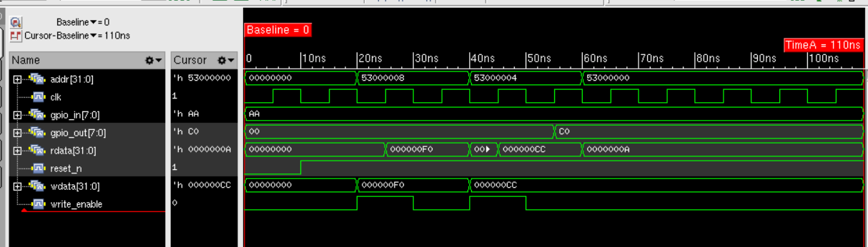
3상태 게이트 버퍼 입출력 제어, 실습 시뮬레이션 결과
테스트 단계 | 입력 조건 | 예상 결과 | 결과 상태
초기화 | - reset_n = 0 - 모든 레지스터 초기화 | - gpio_out = 0 - gpio_dir = 0 // 내부 레지스터 초기화 | 성공
방향 레지스터 설정 | - 주소: 0x5300_0008 - 데이터: 0b11110000 | - 상위 4비트는 출력, 하위 4비트는 입력으로 설정 | 성공
출력 데이터 설정 | - 주소: 0x5300_0004 - 데이터: 0b11001100 | - 출력 핀(gpio_out)에 1100이 설정되고, 입력 핀은 변경되지 않음 | 성공
입력 데이터 읽기 | - 외부 입력 데이터: gpio_in = 0b10101010 | - 입력 핀(gpio_in)에서 읽힌 값이 출력(rdata)으로 반환 | 성공
출력 확인 (출력 모드) | - 방향 레지스터(gpio_dir)에 따라 상위 4비트만 출력 모드로 설정 | - 출력 핀(gpio_out)의 상위 4비트는 설정된 값 유지 (1100), 하위 4비트는 입력 모드로 유지 | 성공
입력 확인 (입력 모드) | - 방향 레지스터(gpio_dir)에 따라 하위 4비트만 입력 모드로 설정 | - 입력 핀(gpio_in)의 하위 4비트가 읽히고, 출력 핀의 상위 4비트는 변경되지 않음 | 성공
Notes:
테스트 결과 요약
초기화 단계: 리셋 신호(reset_n)가 비활성화되었을 때 모든 GPIO 관련 레지스터가 초기화되었으며, 예상대로 동작합니다
방향 설정: 방향 레지스터(gpio_dir)를 통해 특정 핀을 입력 또는 출력으로 설정하는 기능이 정상적으로 동작합니다.
출력 데이터 확인: 출력 데이터 레지스터(gpio_out)에 설정한 값이 올바르게 반영되었으며, 출력 모드로 설정된 핀에서만 값이 나타냅니다.
입력 데이터 확인: 외부 입력 데이터(gpio_in)가 정확히 읽혀지고, 입력 모드로 설정된 핀에서만 동작합니다.
결론
테스트벤치를 통해 AHB GPIO 모듈의 주요 기능(입출력 데이터 처리, 방향 제어)이 정상적으로 동작함을 확인할 수 있었습니다. 모든 테스트 단계에서 예상 결과와 실제 결과가 일치했으며, 설계된 GPIO 모듈이 요구사항을 충족함을 검증했습니다.

Slide 42
Thanks
Notes:
감사합니다.

